Slide 1

El papel de la radioterapia en el cáncer de pulmón en la era de la inmunoterapia
Dra. Karla Daniela Rossi Coronado. Hospital Recoletas Segovia

Slide 3
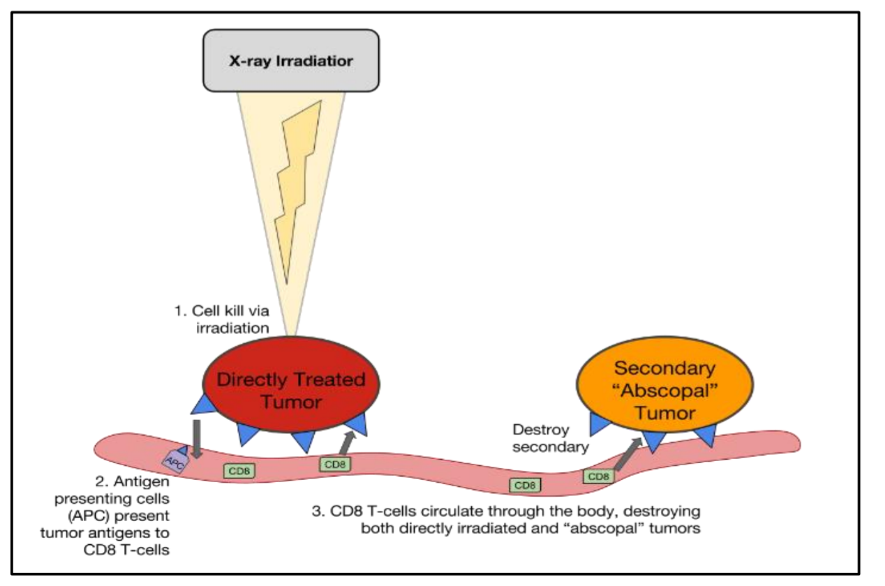
RESPUESTAS INMUNES INDUCIDAS POR RADIOTERAPIA
Los linfocitos T citotóxicos (LTc) activados: evocan memoria
LOCALES migran al tumor irradiado y eliminan las células cancerosas resistentes
SISTÉMICA (efecto abscopal), las células T activadas atacan metástasis no irradiadas en la distancia
Ruiz-Rodríguez, Trends Ummunol 2018
Sato, Japanese Journal of Clinical Oncology, 2021
RT convierte el tumor irradiado en una VACUNA INSITU INDIVIDUALIZADA

Slide 4
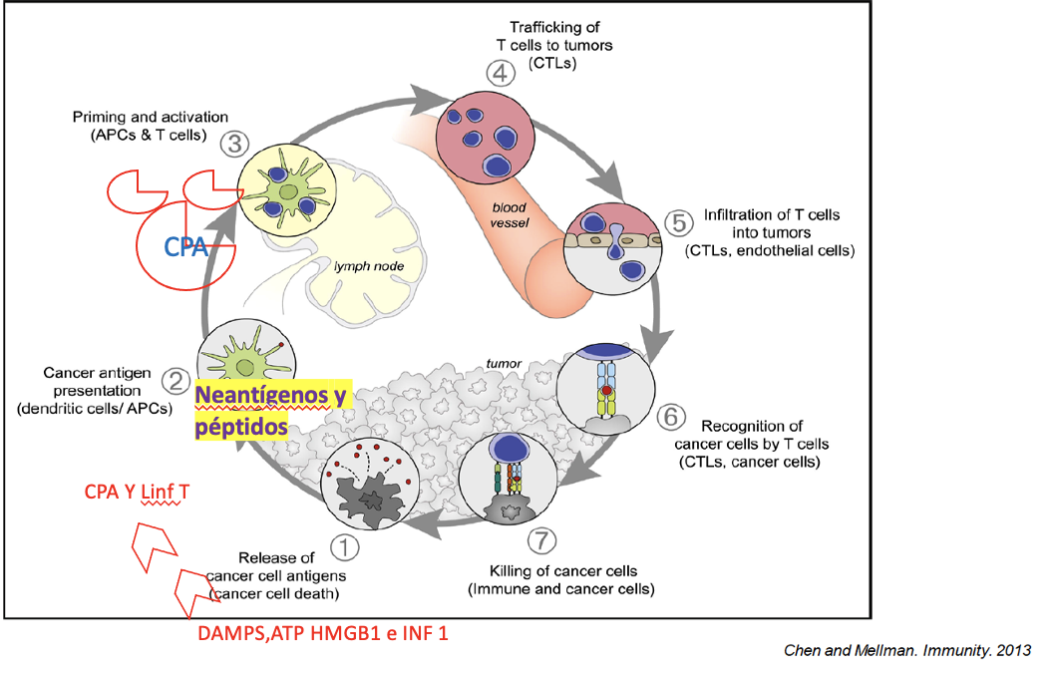
Ciclo cáncer-inmunidad
7 etapas
Liberación de neoantígenos(cambios microambiente tumoral)
Fagocitosis: Neoantígenos y péptidos
Activación/Proliferación y fase efectora: CPA + Linf T naive.(RCT,CD28)
Migración
Infiltración(vascularización heterogénea)
Reconoce las células tumorales
Lisis tumoral libera perforinas y granzymas.
Microambiente tumoral
Notes:
etapas cuando nuestro sistema inmune entra en contacto con el tumor :
1: cambios en el microambiente tumoral a traves de grandes señales de peligro, activando DAMPS PATRONES ASOCIADOS A DAÑO CELULAR, liberando ATP HMGB1, HSP, y SOBRE TODO INF 1 que activa y atrae CPA y Linf T
2,- Los neadntigenos y péptidos generados por el tumor es reconocido por CPA y fagocitado y se unen a CMH 1y2, expresados post en la membrana,
3.- Las CPA salen del tumor y van por el torrente y se encuentran con linf T naive y se unen a través del RCT expresando un segundo ligando que se unirá con el recptor CD28, y esto hará que el linfocito T prolifere se diferencie y haga su función efectora,
4. esta serie de linfocitos diferenciados tiene que viajar por el torrente sanguíneo hacia el tumor,
5,- llegan al tumor y tienen. Que penetrar el endotelio vascular, pero este endotelio es poco permeable, tiene una vascularización heterogéneatiene moléculas de adhesión disminuidas no permite entrar al linfocito,
6,- una vez que penetra el lnf T especializado será capaz de reconocer las células tumorales,
7,- libera perforinas y granzymas y producen la lisis tumoral,

Slide 5
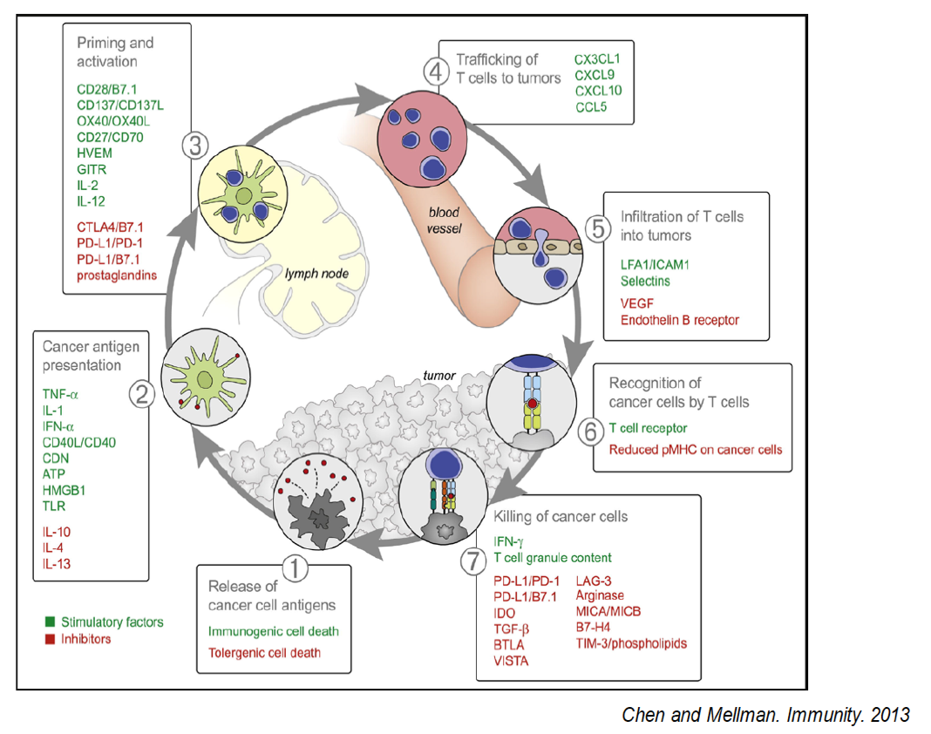
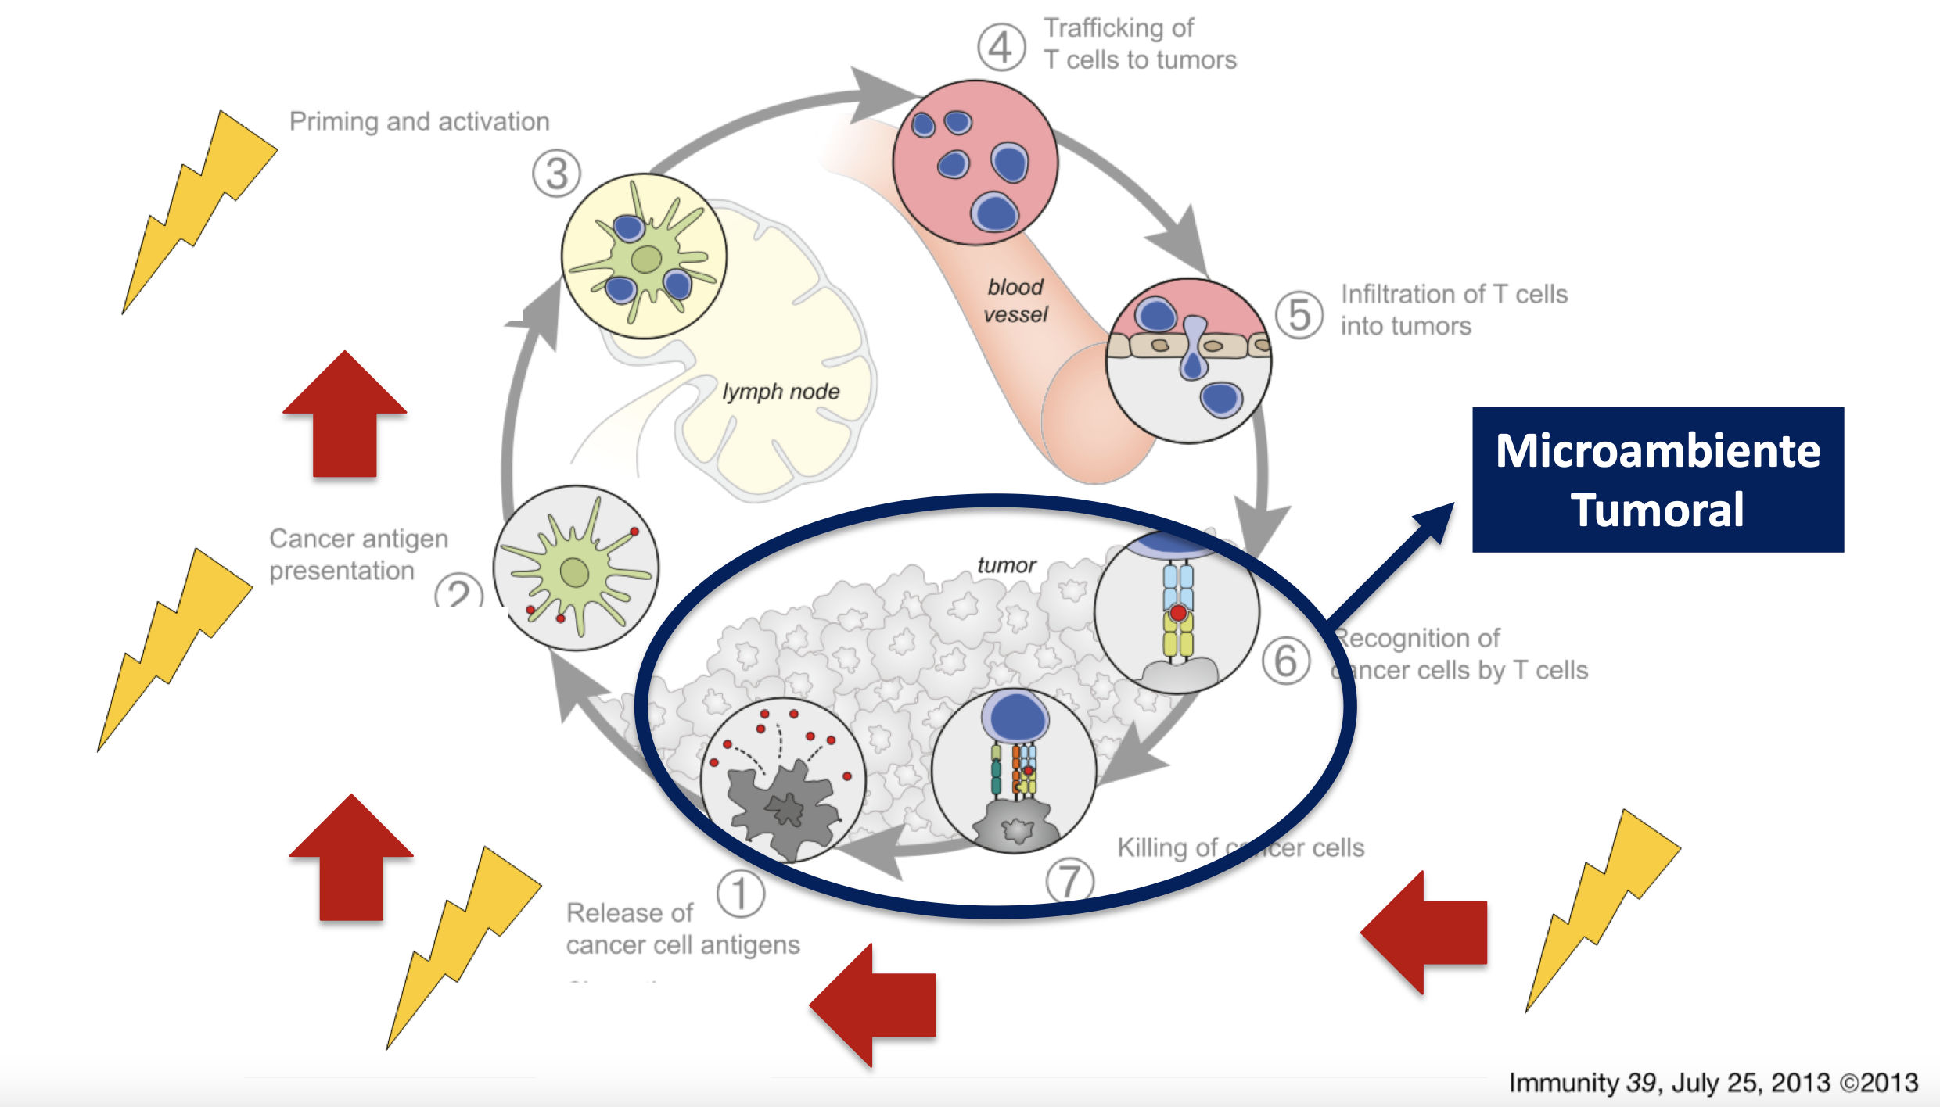
Ademas de señales estimuladoras
Existen señales represoras
RADIOTERAPIA PARA RESENSIBILIZAR
Bloquean los puntos de control de inhibición y revierten los efectos inmunosupresores del microambiente.
Notes:
Como el tumor es capaz de burlar el sistema inmune y se hace invisible con el tiempo, donde con inmunoterapia dirigida se podría actuar

Slide 6
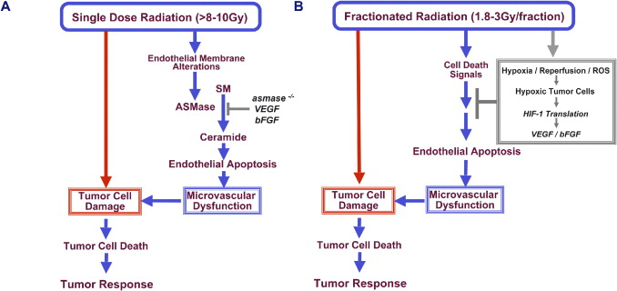
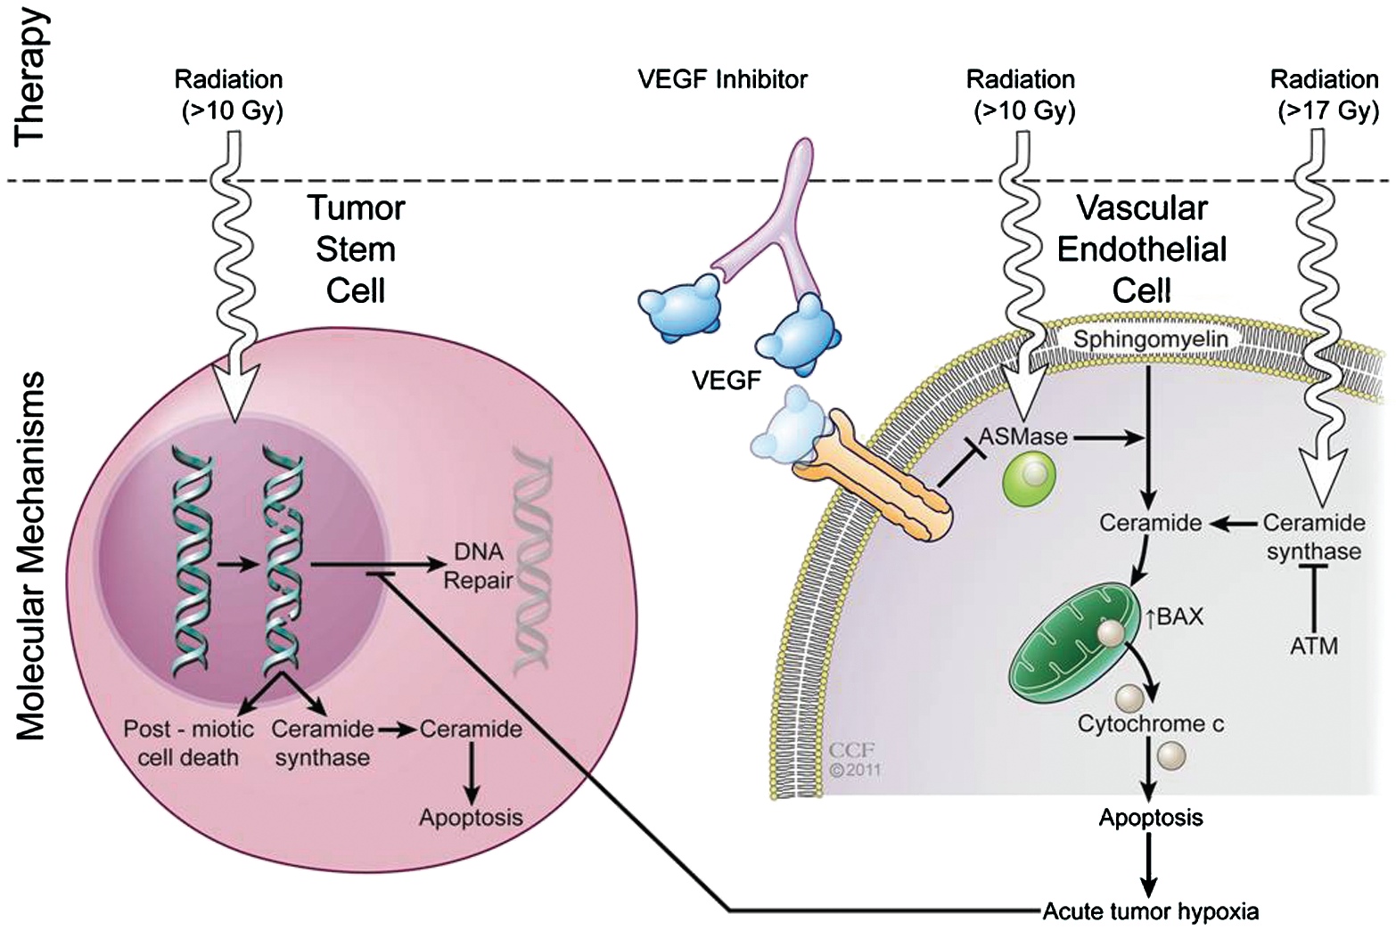


“Un segundo mensajero pro-apoptótico”. Modelo de dos objetivos:
Daño en las células madres
Daño vascular tumoral/daño en el microambiente tumoral
Dosis altas por fracción:
Engaging the vascular component of the tumor response. Volume 8, issue 2, p89-91, august 2005
Notes:
el microambiente intratumoral sea hipóxico, ácido y nutricionalmente privado, induciendo así la muerte indirecta de las células tumorales
la muerte indirecta causada por el daño vascular puede ocurrir independientemente del estado de oxigenación antes de la exposición a la radiación
apoptosis a través de la vía de la esfingomielina
El daño al ADN sigue siendo un insulto importante a la célula tumoral y la interacción entre la disfunción microvascular y el daño al ADN eventualmente conduce a la muerte del tumor (modelo de dos objetivos) (29).

Slide 7
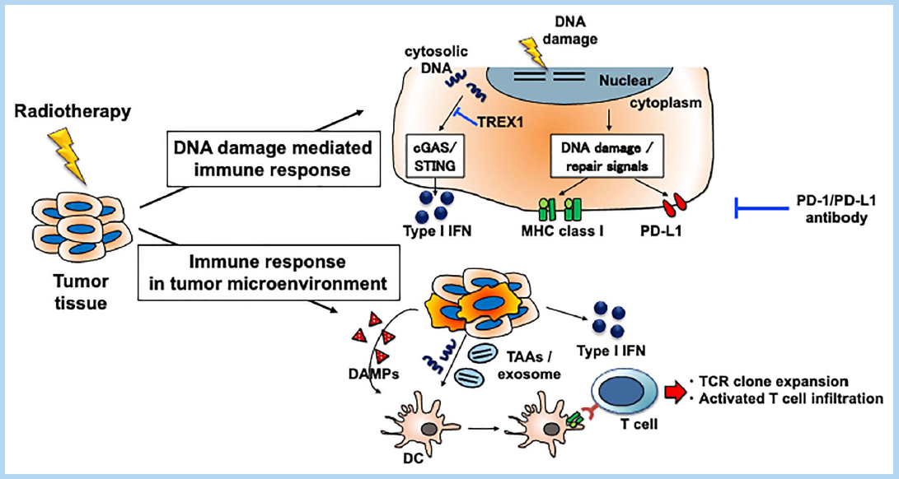
RESPUESTAS INMUNES INDUCIDAS POR RADIOTERAPIA
inmunorrespuesta POR DAÑO DEL ADN
El daño al ADN inducido por RT aumenta
ADN citoplasmático de doble cadena nuclear y mitocondrial
Induce TREX1.
Activa la vía cGAS/STING que conduce a la generación de interferón tipo I (IFN-I)
El IFN-I induce la migración de células dendríticas al tumor y el cebado cruzado de las células T, necesarias para el efecto antitumoral de la RT
Sato, Japanese Journal of Clinical Oncology, 2021
Notes:
TREX 1 degrada el ADN citosólico

Slide 8
RESPUESTAS INMUNES INDUCIDAS POR RADIOTERAPIA
Respuesta inmune en el MICROAMBIENTE TUMORAL
Liberación de:
Antígenos asociados al tumor (TAAs)
Patrones moleculares asociados al daño (DAMPs): proteína CALRETICULIN, proteína nuclear HMGB1, adenosín trifosfato (ATP)
Exosomas
ADN dañado
promover la migración y activación de las células dendríticas y la presentación de antígenos a las células T CD8 positivas
La radioterapia induce la muerte celular inmunogénica
Sato, Japanese Journal of Clinical Oncology, 2021
Notes:
Calreticulina señal de cómeme
Libera HMGB1 ATP QUE ACTIVAN LA RESPUESTA INNATA

Slide 9
RESPUESTAS INMUNES INDUCIDAS POR RADIOTERAPIA
El estroma tumoral contiene células inmunes, vasos sanguíneos tumorales, fibroblastos y células epiteliales.
RT inicia la producción y liberación de quimiocinas, como CXCL9, CXCL10, CXCL11 y CXCL16
Conducen a la infiltración de DC, macrófagos y células T, promoviendo aún más el microambiente tumoral inflamatorio
Aumento en la permeabilidad vascular
RT regula el alza las moléculas de adhesión celular en las células endoteliales, lo que puede aumentar aún más la infiltración de células T
Zhai, Translational Oncology, 2022
Notes:
Los fibrobalstos de las células tumorales pierden su elasticidad, vuelven el endotelio mas permeable y de esta manera facilitan la infiltración

Slide 10
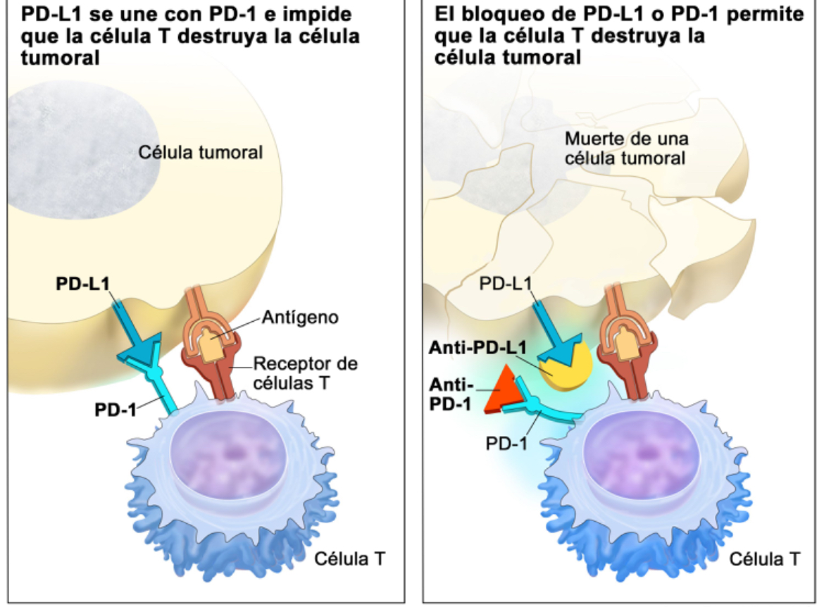
TAMBIÉN, FACTORES INHIBITORIOS INDUCIDOS POR RADIOTERAPIA
La radioterapia puede inducir señales de reparación del ADN
El daño del ADN de la irradiación regula el alza del ligando 1 de muerte programada (PD-L1), que contribuye a la inmunosupresión
La radioterapia puede aumentar la eficacia de la inmunoterapia
Sato, Japanese Journal of Clinical Oncology, 2021
Notes:
Aumentos inducidos por la radioterapia de pdl1

Slide 11
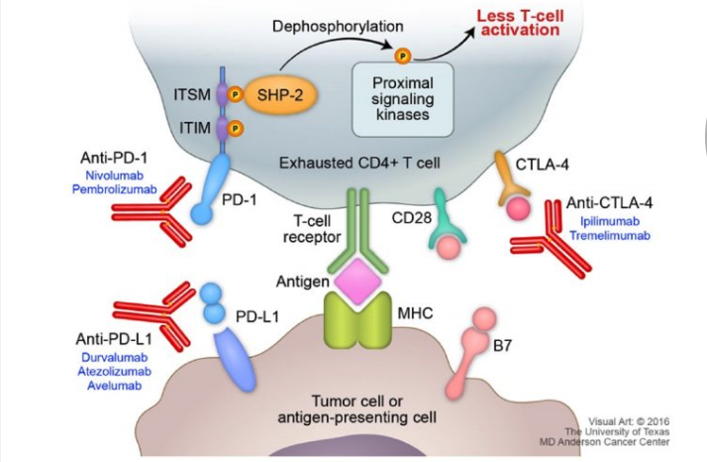
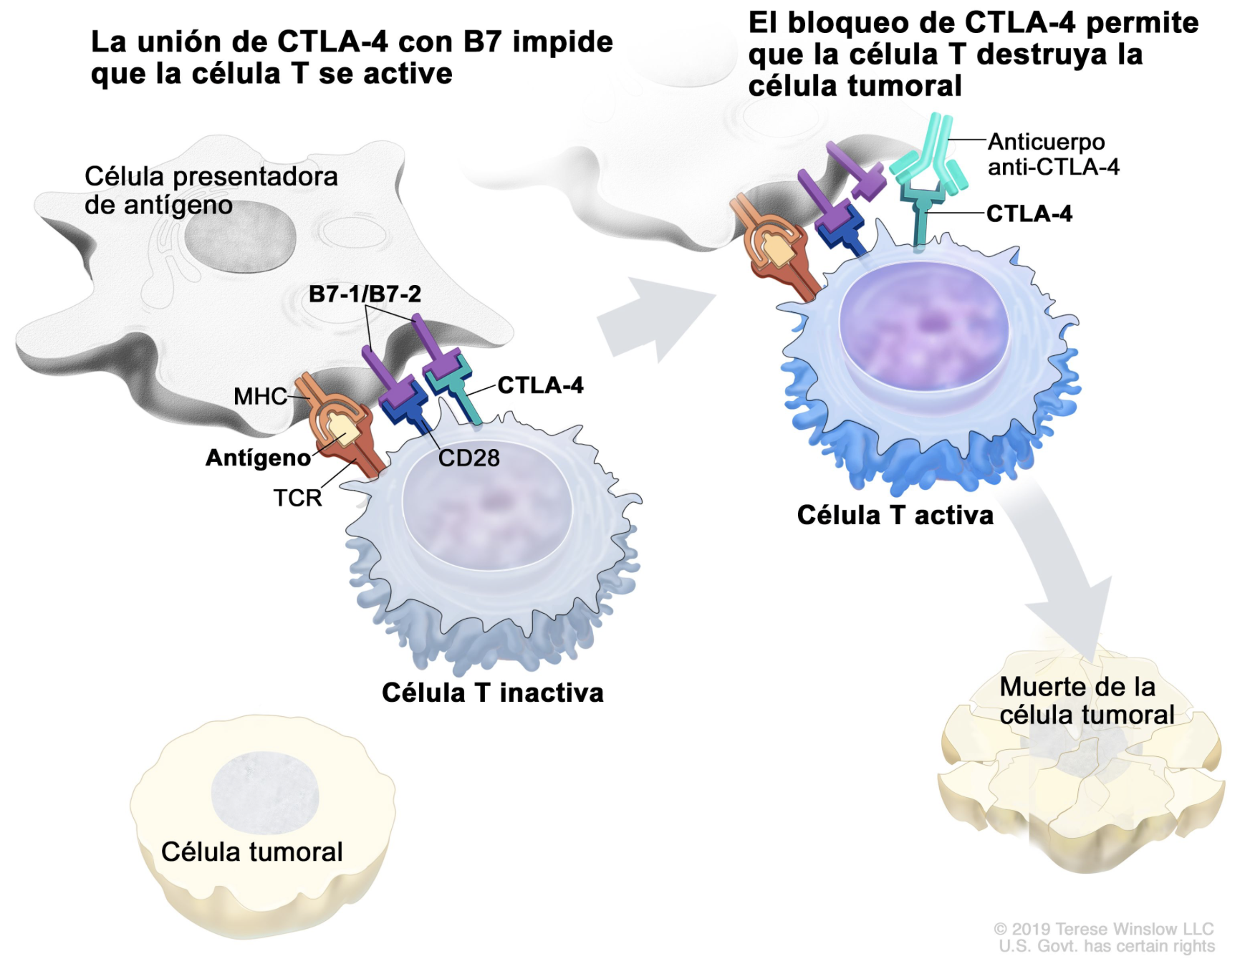
FACTORES INHIBITORIOS INDUCIDOS POR RADIOTERAPIA
La activación de las células T puede aumentar las señales inhibitorias
CTLA-4 expresado en células T activadas
CTLA-4 Bloqueo con anticuerpos antagonistas
PD-1 expresado en células T activos
Anticuerpos dirigidos PD-1
La inmunoterapia se pueden usar para aumentar la eficacia de la radioterapia
Turchani. Ann Palliat Med 2021
Notes:
Cuando pd1 se une a pdl 1 lo que hacen en las células es impedir que las células T destruyan a otras celulas

Slide 12
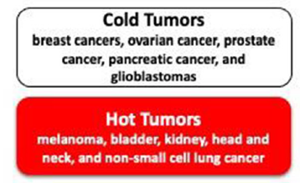
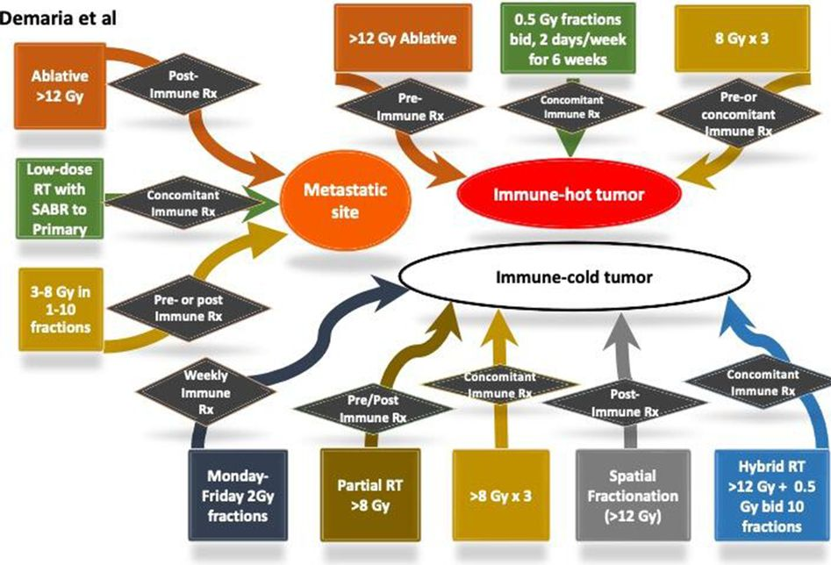
COMBINACIÓN DE INMUNOTERAPIA CON RADIOTERAPIA
Grado de infiltración de células T determinan la respuesta a la RT y la inmunoterapia
Convertir tumores "FRÍOS" que no pueden responder a la inmunoterapia en tumores "CALIENTES" que se pueden tratar con inmunoterapia
Tumor "HOT": los niveles altos de linfocitos infiltrantes tumorales (TIL) tienen una mayor tasa de respuesta a la inmunoterapia en comparación con los tumores menos infiltrados de células T o "FRÍOS"
Demaria, Journal of Immunotherapy of Cancer, 2022

Slide 13
IDEAS CLARAS
Produce daño a través del modelo de dos objetivos (ADN + microambiente tumoral).
Activa las células inmunes, vacuna insitu.
Mayor liberación de citoquinas proinflamatorias GMP-AMP-STING
Favorece la infiltración de linfocitos T, mayor respuesta.
Aumenta la expresión de PD-L1 en el microambiente tumoral

Slide 14
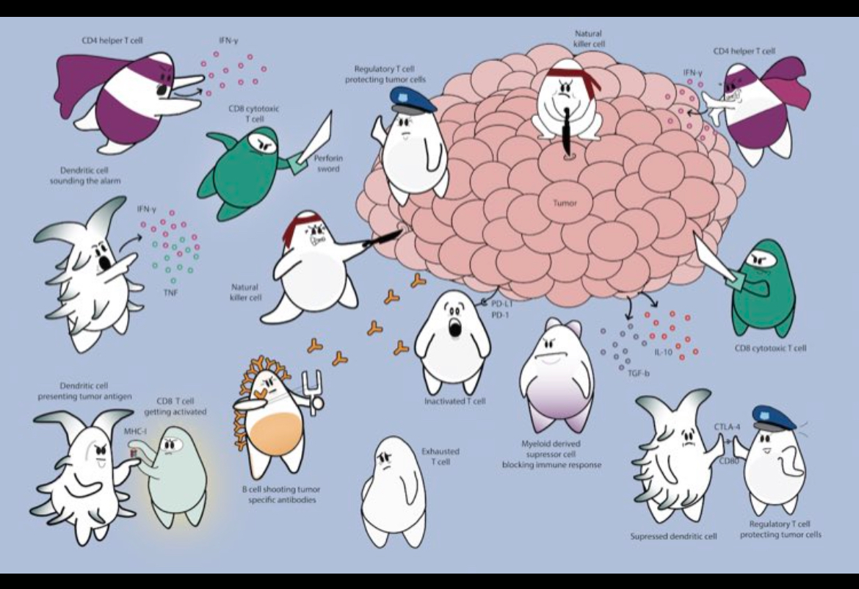
RADIOTERAPIA MAS INMUNOTERAPIA EN PULMÓN
Práctica clínica

Slide 15
Notes:
En este estudio que en un principio su objetivo era evaluar la eficacia y seguridad de pembro, se hizo un análisis secundarios

Slide 16
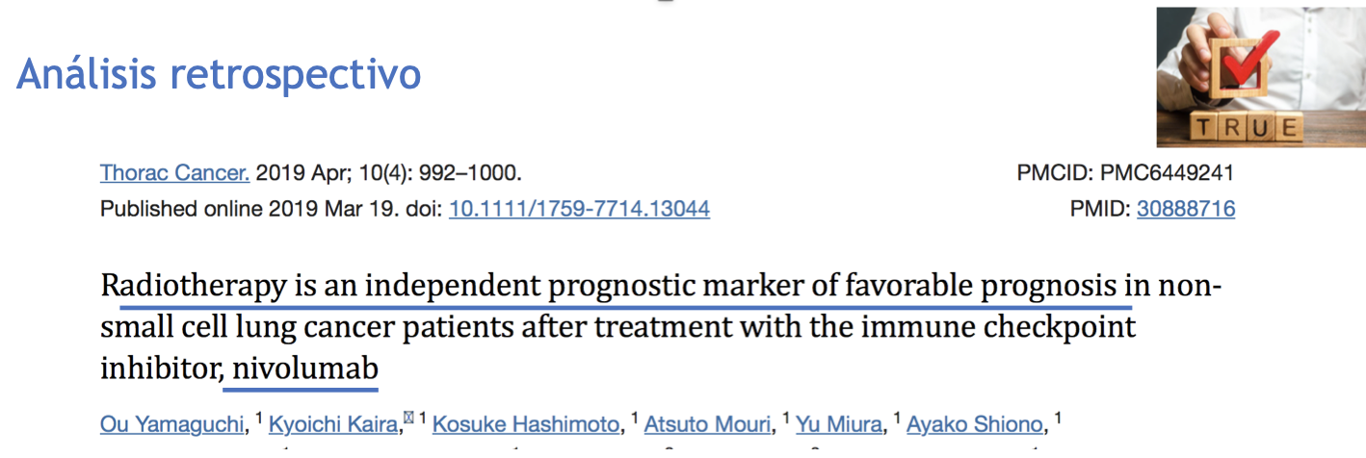
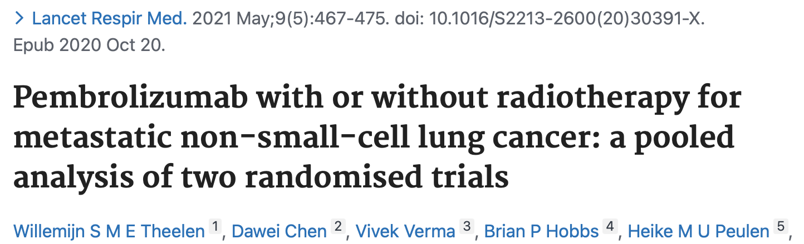


Slide 17
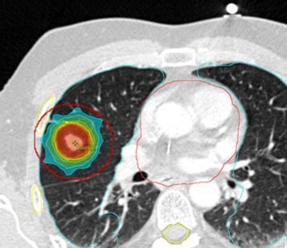
Estadios precoces inoperables

Slide 18
Radio-inmuno en estadios precoces inoperables
SBRT
LC ---- 90 %/5años
Riesgo de recurrencia 26-60 %
¿Se puede integrar la RT con la inmunoterapia para disminuir el riesgo de recaída sistémica en pacientes con cánceres de pulmón en estadios precoces?
¿Se puede combinar de manera segura la RDT con la inmunoterapia y determinar una combinación sinérgica y secuenciada de forma adecuada?
A.Allehebi, et al, Management of Early-Stage Resected Non-Small Cell Lung Cancer: Consensus Statement of the Lung cancer Consortium, Elservier February 2022, vol 31. Internet, doi.org/10.1016/j.ctarc.2022.100538
Notes:
En estadios precoces inoperables la RDT se ha convertido en una arma fundamental ya que se ofrecen tasas de control de hasta el 80-90% pero con un riesgo de racída de un 70% es por esto que no ha llevado a preguntarnos si se puede integrara la radioterapia con la inmuno en estos paciente y si esta combinación es segura.

Slide 19
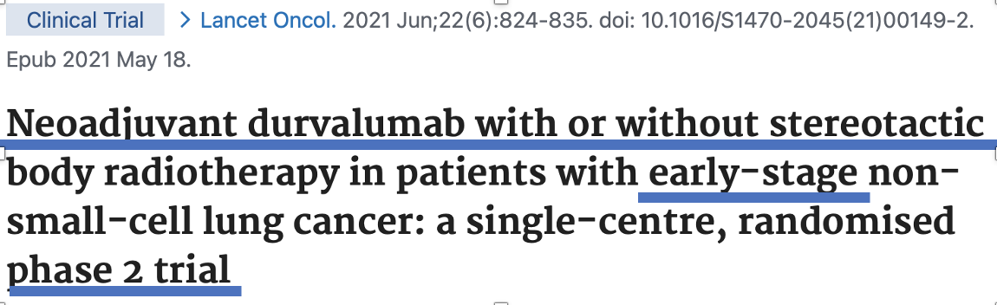

Radio-inmuno en estadios precoces
Fase II 60 Pts, unicéntrico, aleatorizado.(EI-IIIA operables) RPM(<10% cel tumorales)
A: Durva (2 ciclos) ------ cirugía
B: Durva + SBRT 24Gy en 3 fracciones/diario(mismo día 1ª ciclo) ---- cirugía.
Grupo “B” > Respuesta patológica mayor p<0∙0001 (RPM 53% vs 6,7%)
Ef 2ª Grado 3-4, grupo A 17% (hiponatremia) vs grupo B 20% (hiperlipasemia)
Notes:
Para dar algo de respuesta a nuestras dudas en el 2021 se publico un ensayo clínico fase 2 aleatorizado unicentrico, comparativo en el que se utilizo durvalumab como neoadyuvancia y cuyo objetivo era evaluar tasas de respuesta patológica mayor en pacientes que habían recibido durvalumab solo versus duvalumab mas SBRT 24 Gy en 3fx, se vio que los pacientes que recibieron rd mas inmuno como neadyuancia tuvieron mejroes tasas de respuesta patológica

Slide 20
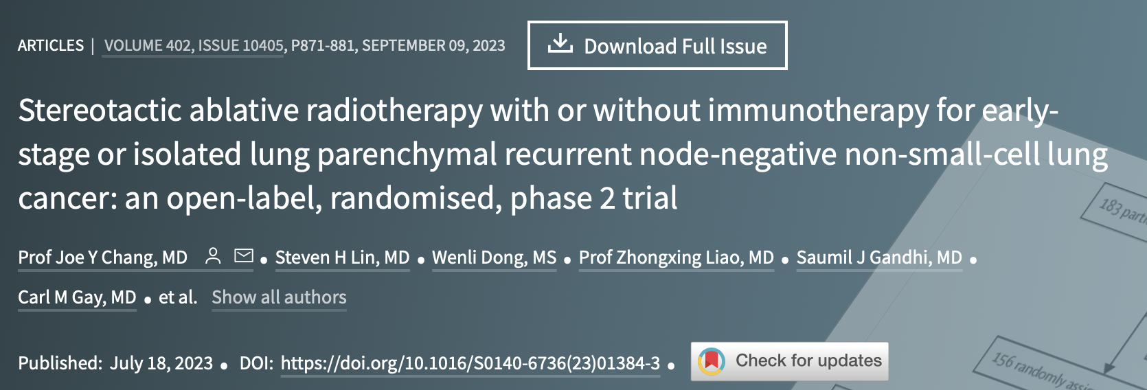
Radio-inmuno en estadios precoces
Asignados al azar(1-1)
A: Only SBRT 1-2 weeks.
B: SBRT (1-2we plus NIVO 36 hr before or after the first fraction of SBRT). Cycles with nivolumab c/4 we for up to 12
156 participantes (Tres centros)
Mediana de seguimiento 33 meses
SLE a 4 años del 53 % con SABR solo frente 77 % with I-SABR. p=0·0056
No hubo eventos adversos de grado 3 o superiores asociados con SABR.
En el grupo I-SABR, ninguno tuvo neumonitis de grado 3 o toxicidad de grado 4 o superior.
NCT03110978

Slide 21
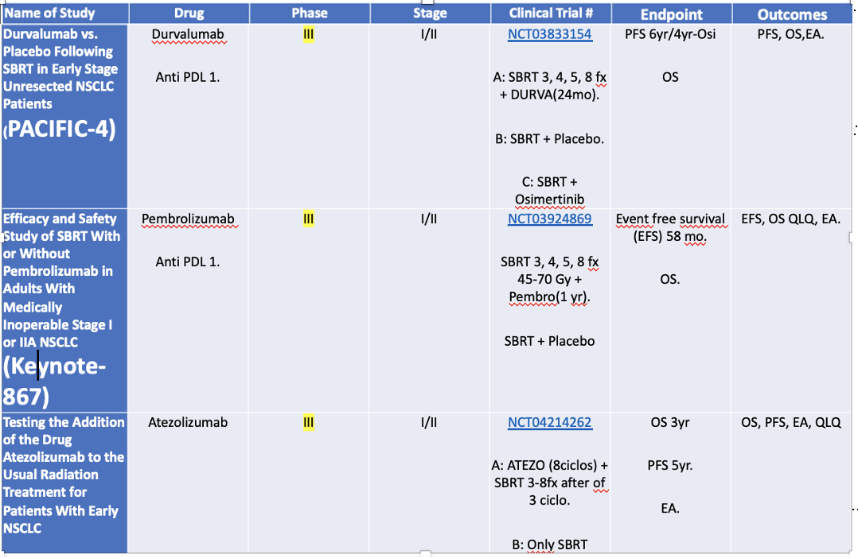
Radio-inmuno en estadios precoces, en marcha…

Slide 22
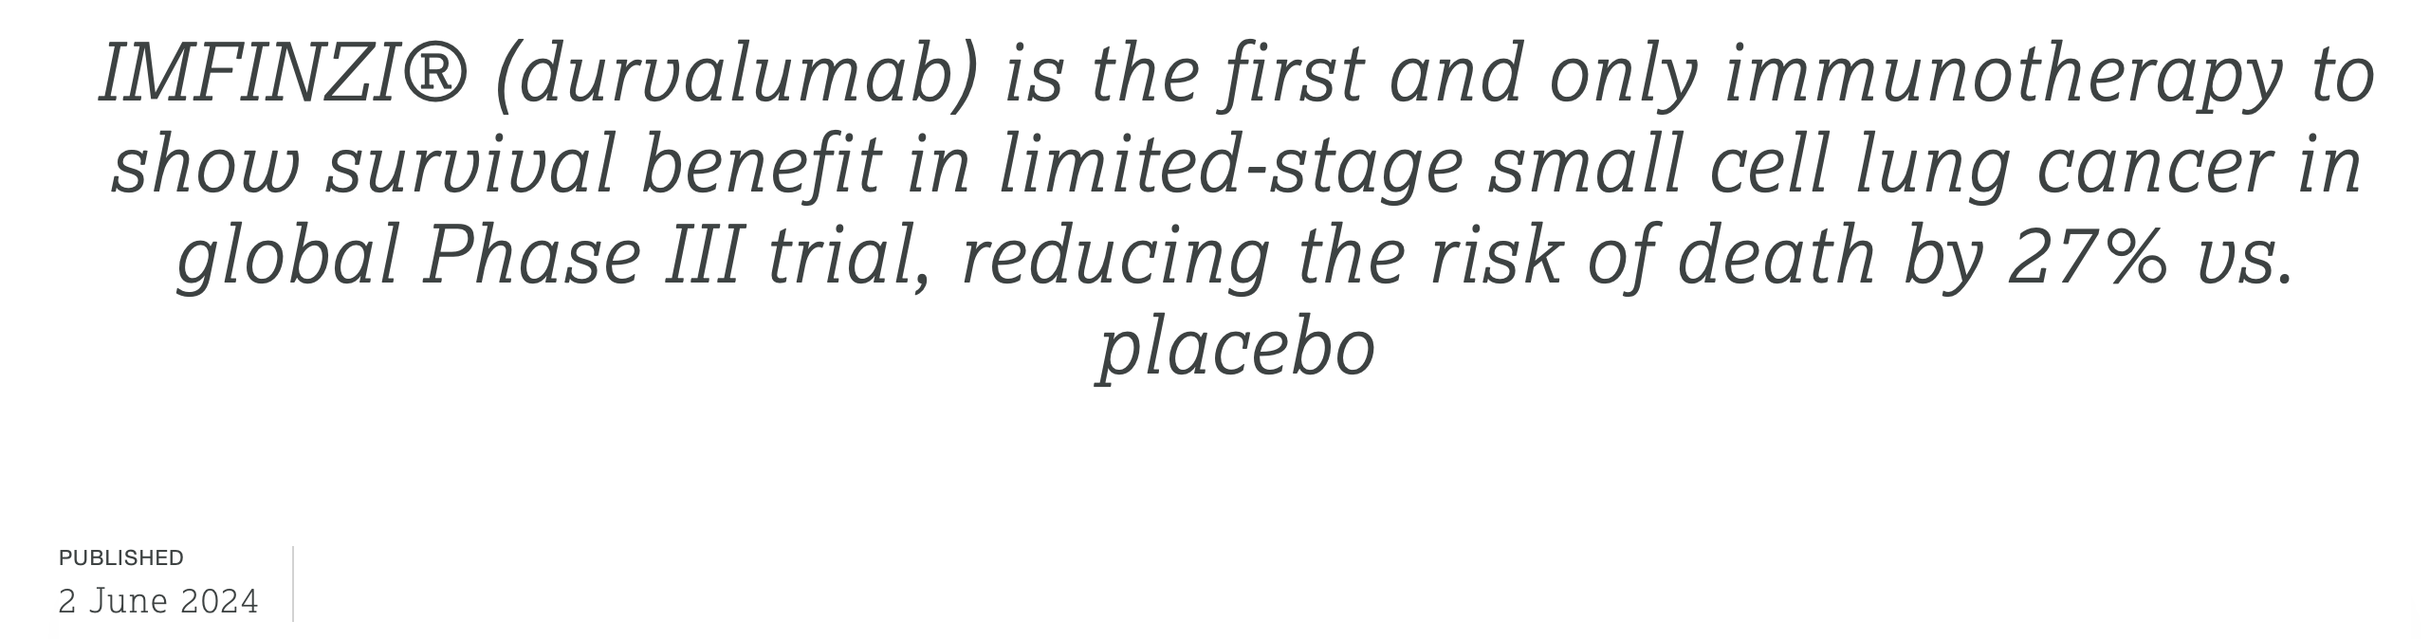
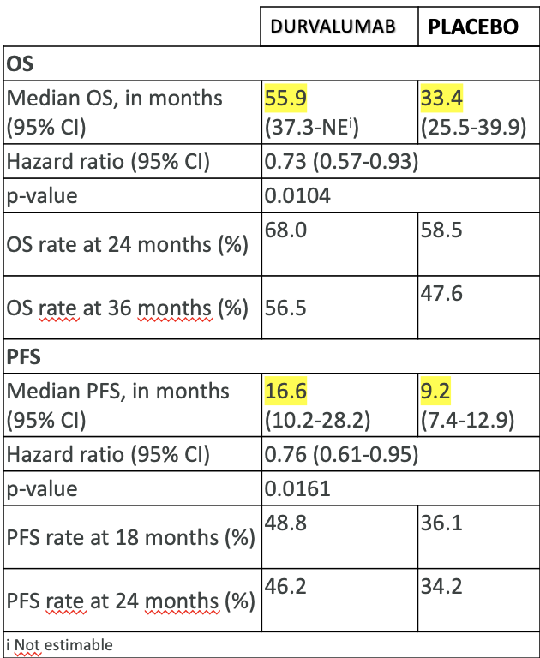
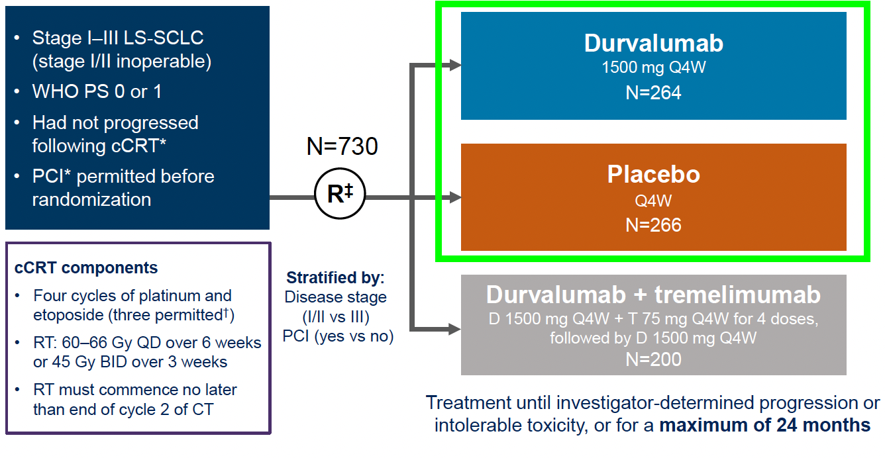
ADRIATIC Consolidación durvalumab posterior a RDT+QT
Durva ​(n=264) vs placebo ​(n=266)
Toxicidad misma en ambos brazos 24,3% vs 24,2%
Neumonitis 38 % vs 30%
Notes:
4 ciclos platino y etopósido intravenoso. La radioterapia debe ser total de 60-66 Gy durante 6 semanas para el régimen estándar de QD o total de 45 Gy durante 3 semanas para los programas de BD hiperfraccionada.

Slide 23
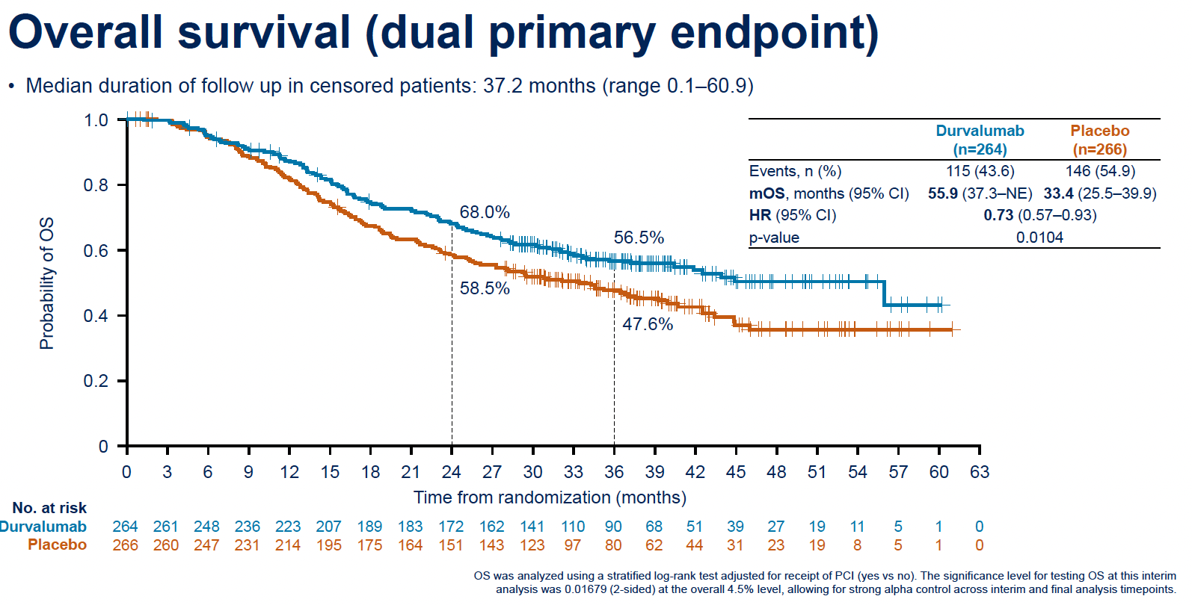
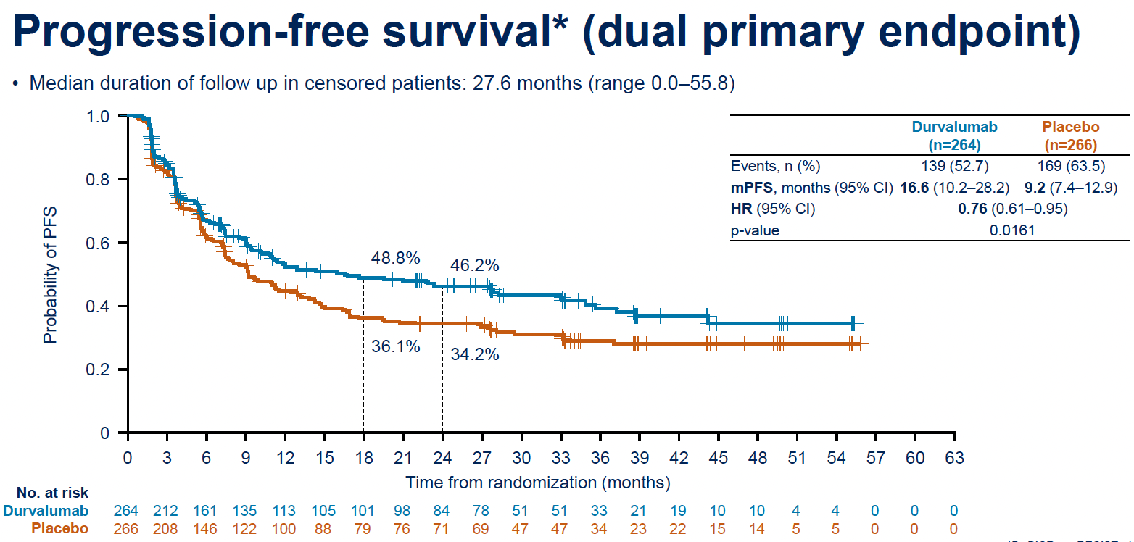
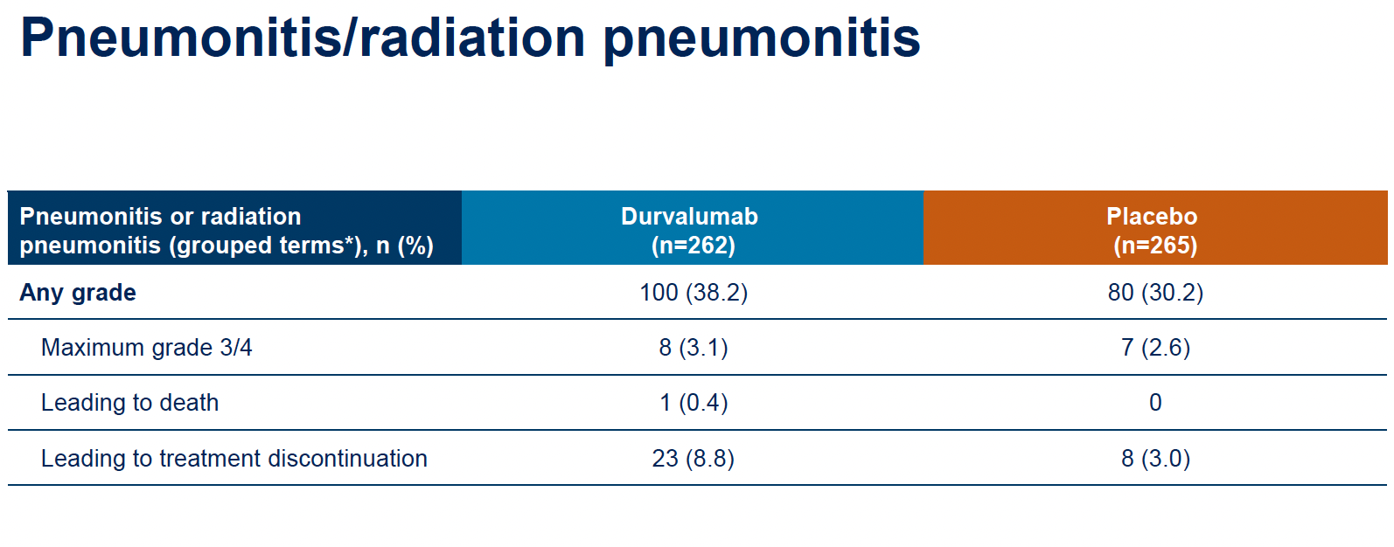
ADRIATIC Consolidación durvalumab posterior a RDT+QT

Slide 24
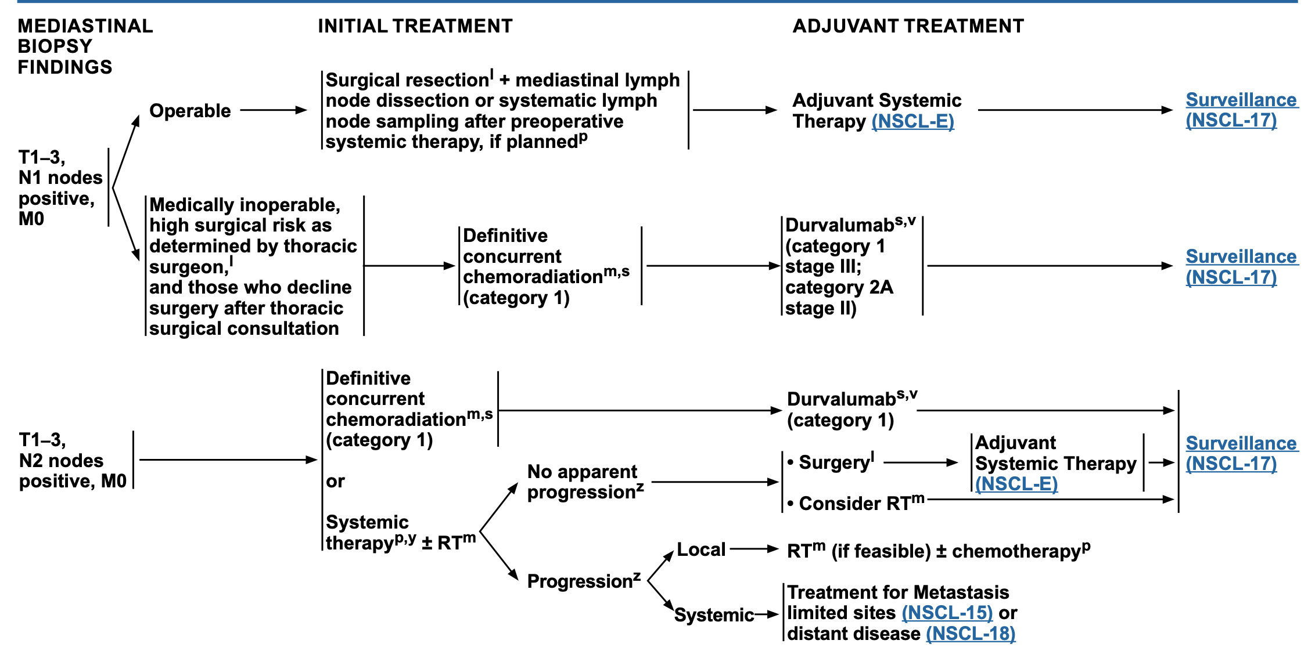
Estadios potencialmente resecables

Slide 25
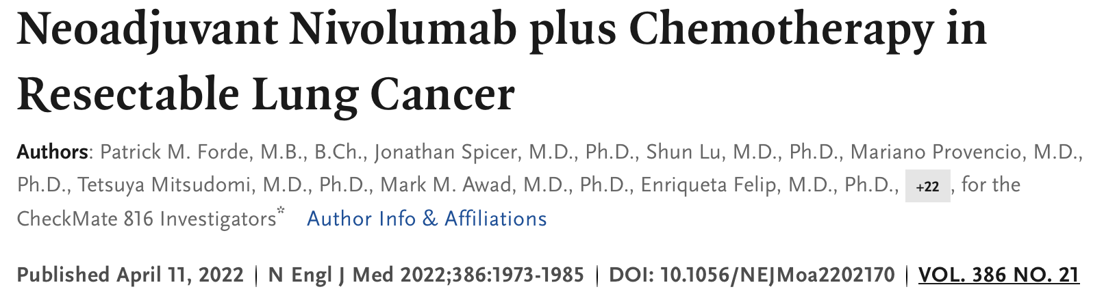
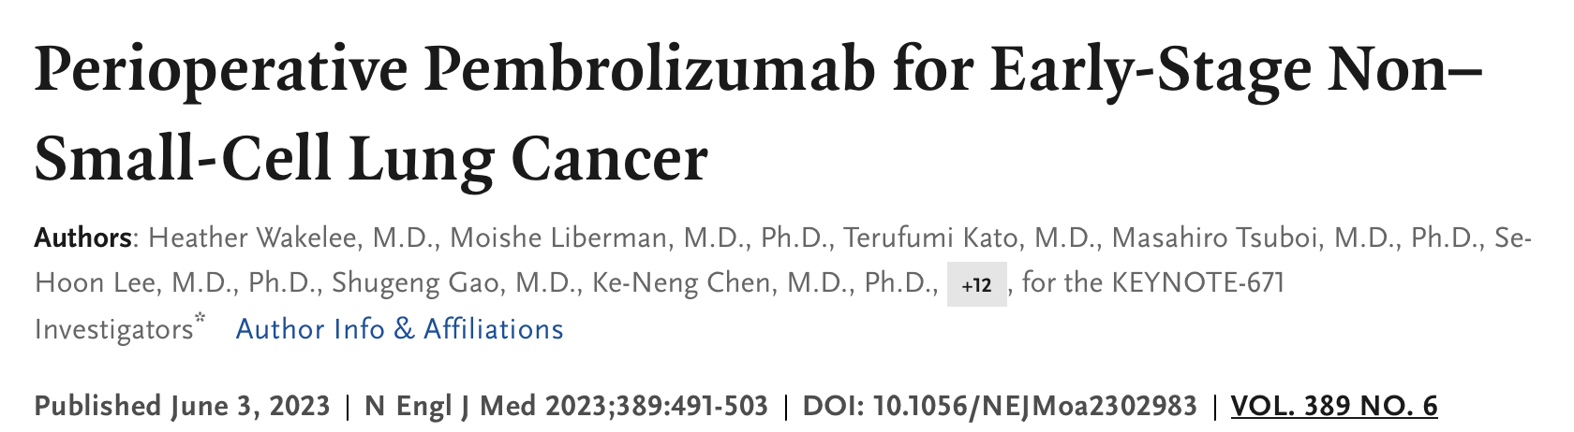
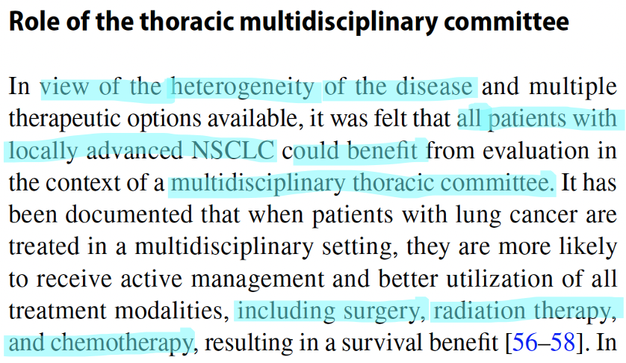
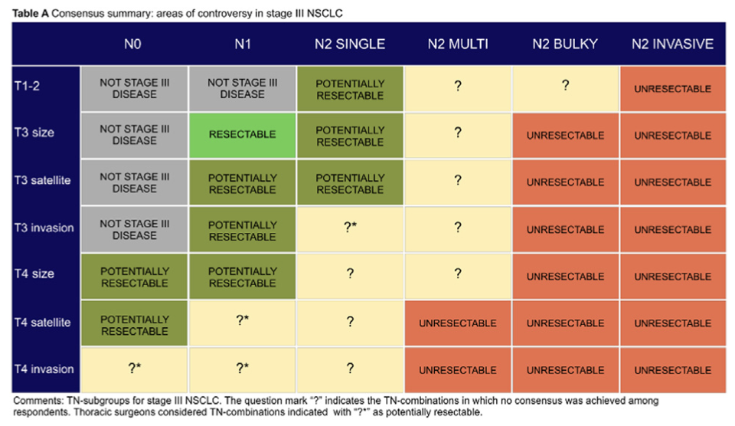
Estadios Potencialmente resecable
CONSENSO DELPHI EORTC: Encuesta a 558 especialistas, cirujanos torácicos, O. Radioterapia, O. médica,(75% de acuerdo)
I. Houda, et al, OA06.03 An International EORTC Survey on Resectability of Stage III Non-small Cell Lung Cancer. S55-S56, november 2023. DOI:https://doi.org/10.1016/j.jtho.2023.09.044
Notes:
La lesiones T3-T4 o N2 multiestación O N2 UNIESTACIÓN BULKY >3CM?
resecar a través de lobectomía en lugar de neumonectomía
fase III ANITA Para los pacientes con enfermedad N2, la supervivencia fue más larga en los pacientes que recibieron PORT que en los que no recibieron RT
Con las nuevos resultados de neoadyuvancia en tumores potencialmente resacbles sobre todo IIIA, La correcta definición de resabilidad ha cobrado mayor importancia y ESTA DECISIÓN SE deberá de tomar en un comité multidisciplinar, yo he traído una tabla resumen del consenso delphi de noviembre 2023 de la Organización Europea para la Investigación y el Tratamiento del Cáncer (EORTC) y de esta manera seamos capaces de utilizar de la mejor manera todas las modalidades de tratamiento, teniendo en cuenta que la rdaioterapia es un tratmiento radical y no hay estudios que comparen la cirugía con la radioterapia, y que se les puede ofrecer un tratmiento con preservación de órgano

Slide 26
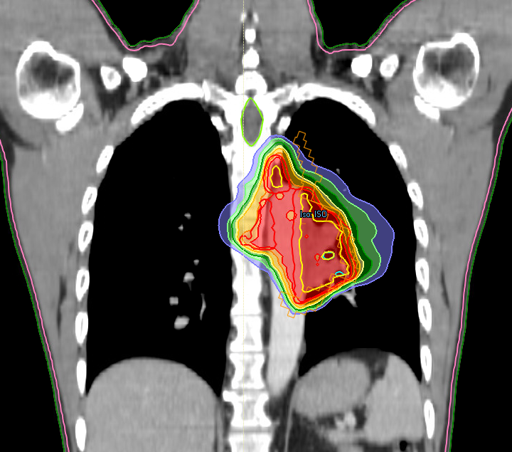
Estadio Localmente Avanzado

Slide 27
Radio-inmuno en estadios localmente avanzados
La mediana de SLP con solo quimiorradioterapia es aprx 8 meses, y solo el 15% de los pacientes están vivos a los 5 años.**
RDT + QT + IT(Durvalumab) Nuevo estándar de tratamiento
PFS was significantly longer with Durvalumab than with placebo
Median PFS 16.8 m vs 5.6 m
Safety and tolerability was similar between the groups, grade 3 or 4 was pneumonia (4.4% and 3.8%)
Las propiedades inmunomoduladoras de la RT mejoran la eficacia de los inhibidores check points ICP
C. Modi, et al. Combining radiation therapy and immunotherapy for lung cancers: a narrative review, 2021 Jan 10,DOI: 10.21037/shc-20-66
Notes:
Partiendo de que en estadios localmente avanzados el tto solo con qrdt aportaba una SLP pobre y que solo un 15 % de ellos pacientes estaba vivo a los 5 años, crece el interés en mejorar estos datos, por lo que en el 2017 se publica EL estudio PACIFIC supone un cambio en tratamiento del cancer de pulmón, mejorando la SPV supervivencia libre de progresión en aproximadamente 11 meses, y se convierte en el tratamiento estándar
A partir de ahí se han publicado diferentes estudios, en el 2018 en asco se publica el primer estudio con pembrolizumab y radiotyerapia

Slide 28
Nombre del estudio | Inmunoterapia | Fase | Diseño | Secuencia | Resultados
GEMSTONE 301 (multicéntrico Enero2022) | Sugemalimab Anti PDL1 | III | N=479 pts A: RTQT + Sugemalimab 24m. B: RTQT + Placebo 24m. | Secuencial | Med Segui 17 meses SLP: 9 vs 5,8 mo p = 0,0026 SLP 2años 20 vs 7% OS 25,4 VS 16,9 meses OS a los 2 años 52 vs 36% ORR 63 vs 40% Neumonitis >G3 9 vs 6%
PACIFIC 6 Agosto 2022 Pacientes frágiles | Durvalumab | III | N: 117; un solo brazo; Seguridad. QT 2-4ciclos secuencial RT(60Gy en 30fx) Seguido de IT 24 meses | Secuencial | Tolerancia G3-4, 4,3% . M.SLP 10,9 m(7,3-15,6) 1a SLP 49,6% OS 84%, 69,8 % 12-24 mo
Notes:
fase II PACIFIC 6 (4), que demuestra
preliminarmente que durvalumab es seguro (27 %
de toxicidad de grado 3-4) y eficaz en tasa de respuesta
(24 %), SLP (13,1 meses) y SG (39 meses) tras quimiorradioterapia
secuencial, datos pendientes por confirmar en
el estudio de fase III PACIFIC 5

Slide 29
Radio-inmuno en estadios localmente avanzados
Nombre del estudio | Inmunoterapia | Fase | Diseño | Secuencia | Resultados
LUN14-179 ASCO 2018. | Pembrolizumab | II | N: 93pts. QT(platino/etopóside o paclitaxel) RT(59.4-66.6Gy) después Pembro 12meses. | Secuencial | SLP 18,7m. OS 1, 2 y 3 a. 81,2%, 62,0% y 48,5%. Neumonitis G3-4 5%.
ETOP NICOLAS Febrero 2021 | Nivolumab | II | N 79pts. 66Gy/33fx+ platino+ NIVO 4ciclos; seguido NIVO 12mo | Concomitante | 1ª Seguridad 2ª median SLP 12,7 mo 1yr PFS was 53.7% SG 75,6, 63,7% (1-2a) median (OS) 38.8 mo 1year OS 75,6%---2-year OS 63.7% Neumonitis G3-4 11%
KEYNOTE-799 Global, ASCO 2020 primeros resultados 2022 actualización | Pembrolizumab | II | N 216 A: SC+NSC= PEMBRO + Carbo/Pacli B: (SC)= PEMBRO + Perme/Cisp + RDT A y B 60Gy en 30fx + PEMBRO 12mo post. | Concomitante | T. Resp Objetiva:71%(A)-75%(B) 24mo SLP 30,6 meses(A) No se alcanzo(B) Neumonitis >G3 8%-6,9% (AB) La mediana OS, DOR no se alcanzo.

Slide 30
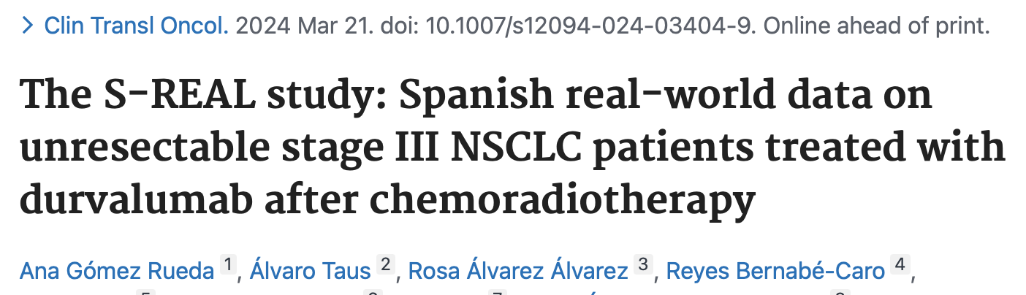
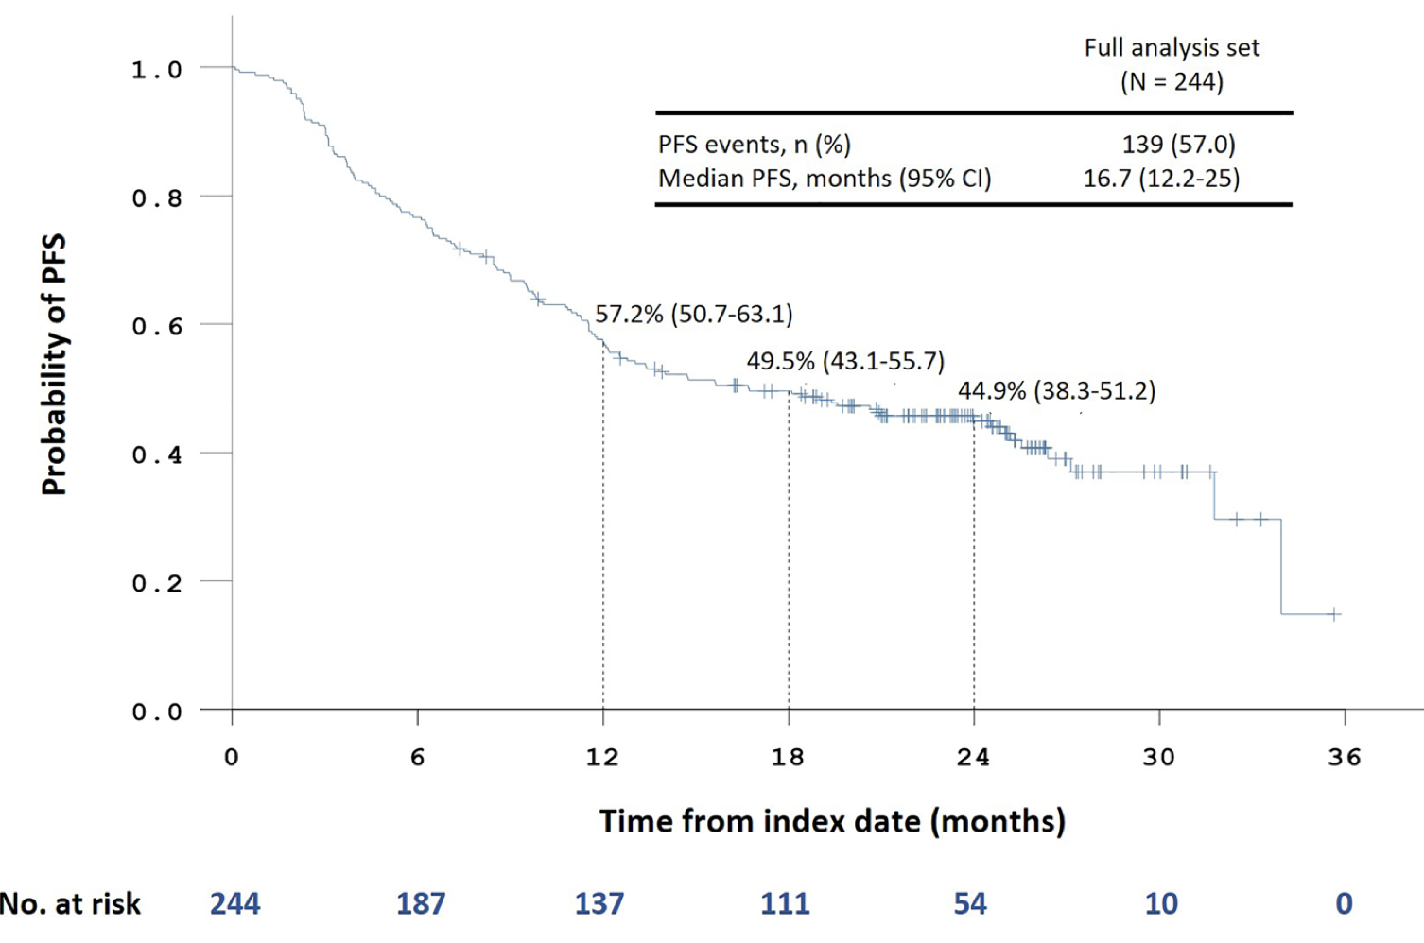
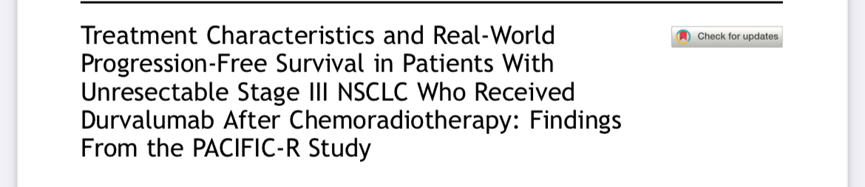
244 pts with unresectable stage III
Retrospectivo
Median PFS 16.7 mo
Median PFS PD-L1 ≥ 1%/ PD-L1 < 1%; 16.7 vs 15.6mo.
Age PFS > 75 vs ≤ 75; 18.4 vs 16.7 mo.
Safety and tolerability was Pneumonitis 4.1%

Slide 31
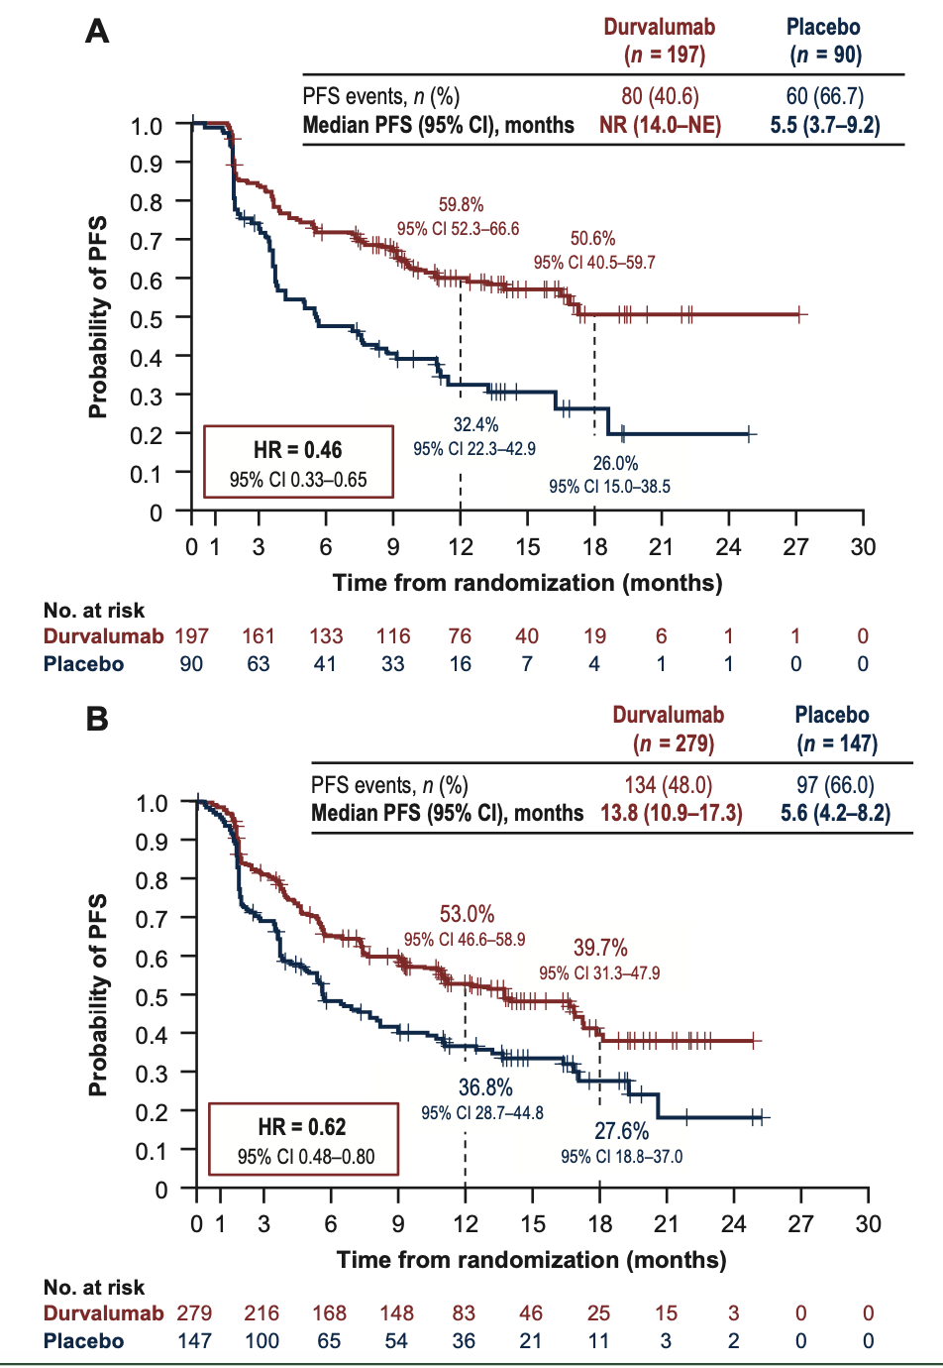
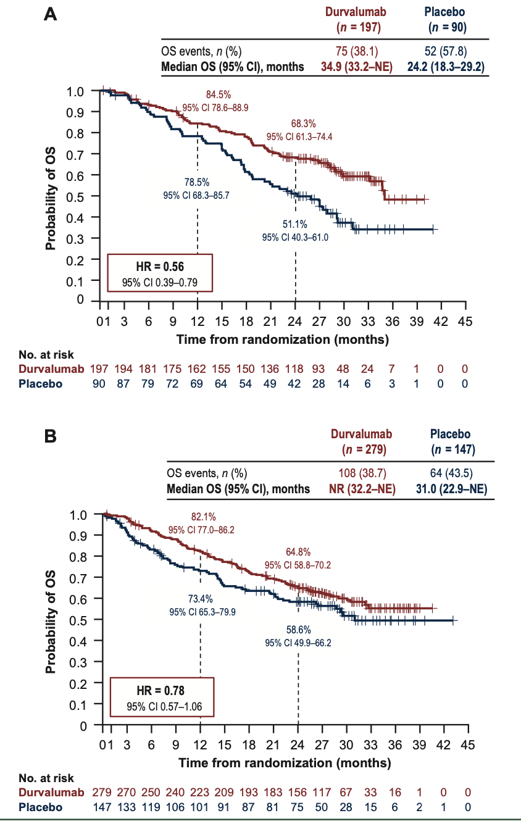
POST HOC: Outcomes with durvalumab after chemoradiotherapy in stage IIIA-N2 non-small-cell lung cancer: an exploratory analysis from the PACIFIC trial
Patients (A) with or (B) without a stage IIIA-N2 NSCLC.
PFS
OS

Slide 32
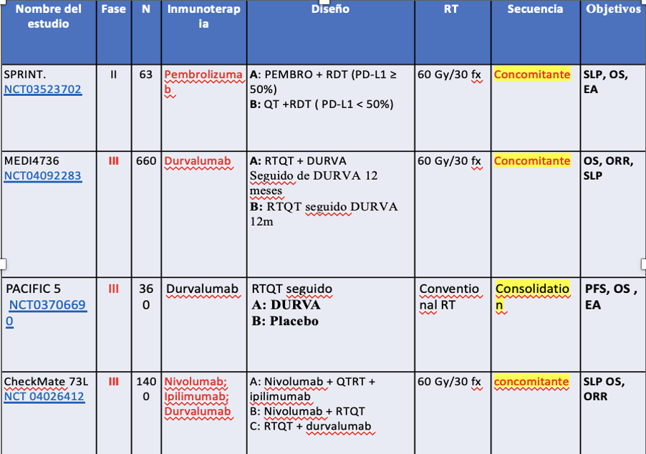
Radio-inmuno en estadios localmente avanzados
Ongoing >>>
Notes:
Mientras que la estrategia de incorporar durvalumab a la
quimiorradioterapia concurrente seguido de durvalumab
de mantenimiento (PACIFIC 2) recientemente ha comunicado
a través de una nota de prensa resultados con diferencia pero no diferencias significativas
en SLP.

Slide 33
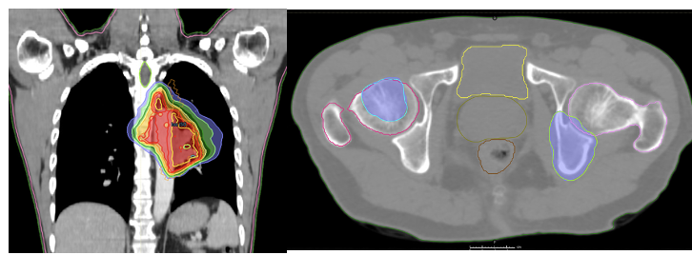
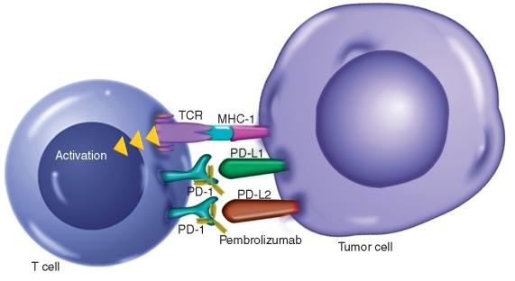
Estadios metastásicos

Slide 34
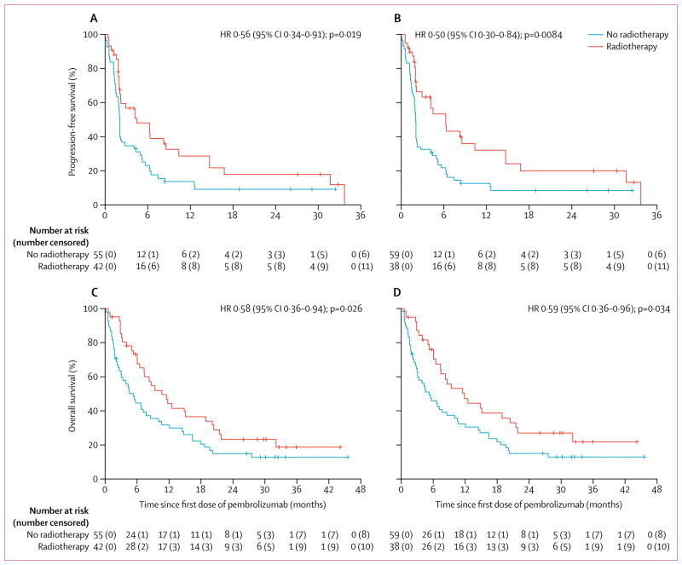
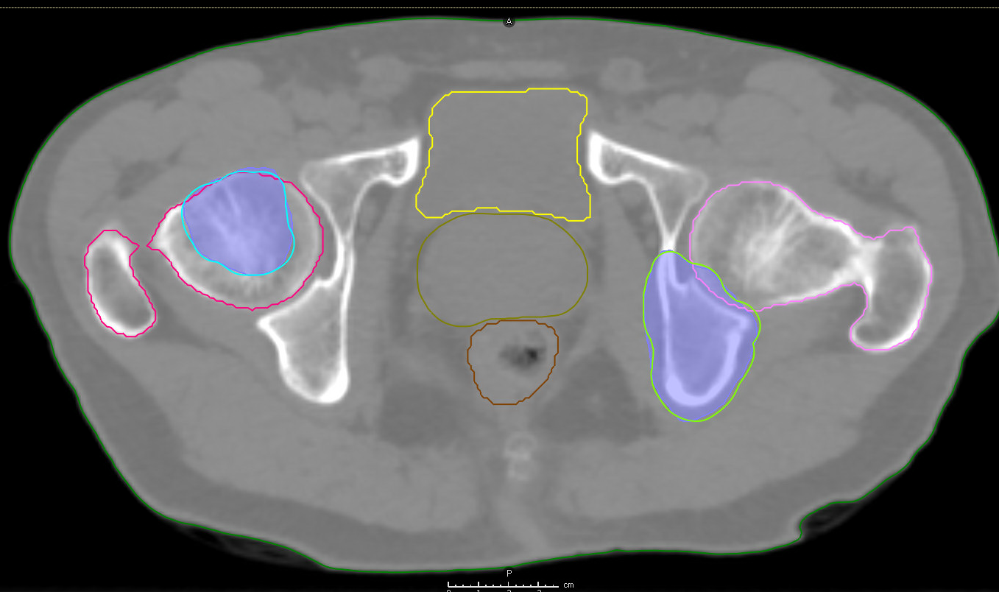
Radio-inmuno en pacientes metástasicos
M NSCLC: Supervivencia relativa a los 5 años sigue siendo baja, alrededor del 6 %
RDT sola, como tratamiento PALIATIVO.
RDT + IT: > SLP,OS (KEYNOTE 001**)
pts oligometástasicos,
SLP: (A) any radiotherapy and (B) extracranial radiotherapy.
OS (C) any radiotherapy and (D) extracranial radiotherapy.
** N. Shaverdian et al KEYNOTE-001 phase 1 trial
Notes:
En los apciente s con diagnóstico de estadio avanzado cuya SPV a los 5 años es del 6 % y auqneu en un pricnipio la radioterapia en estos pacientes ha quedado relegada como trtamiento paliativo en los últimos se ha visto un aumento en OS Y SLP TRATAANDO las metástasis en pdichos pacientes

Slide 35
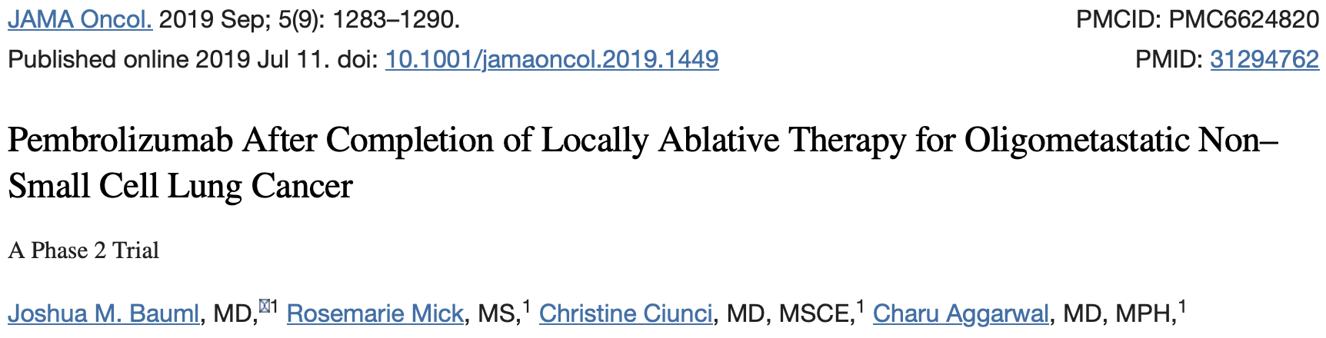
Radio-inmuno en pacientes metástasicos
N 45 pts oligometastasis (pulmón cerebro, hueso, hígado, suprarenal.)
Cirugía o radioterapia estereotáctica de todas las metástasis mas Pembrolizumab (4-12s después) por 12 meses
SLP 19,1 (vs 6 meses), p0,005
OS a los 12 meses 90,9; 24 meses 77%
Notes:
En cambio este otro estudio también de fase 2 en el que se trataron todas las metastasis ya sea con cirugía o SBRT y posteriormene se añadió pembrolizumab se vio una mejoria de SLP de hasta 19 meses en comparción con los resultados previos de 6 meses, por lo tanto estos resultados al igual que otros publicados concluyen que es mejor tratar todas las metastasis en pacientes oligometastascios definidos con menos de 5 lesiones que tratar solo una, aunue si ien es cierto son estudio de fase 1 y 2 con poca N, sin brazo control,
¿La adición de pembrolizumab después de TERAPIA ABLATIVA LOCAL en el cáncer de pulmón oligometastático NSCLC mejora los resultados en comparación con los datos históricos?

Slide 36
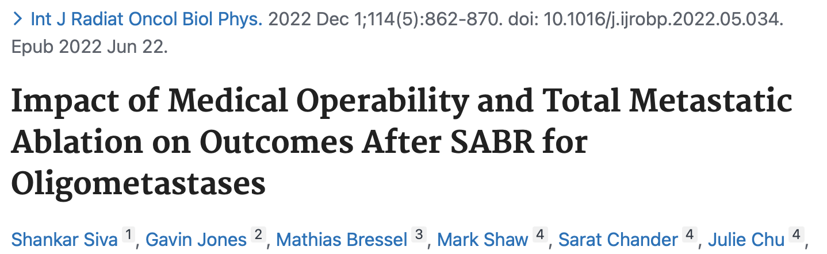
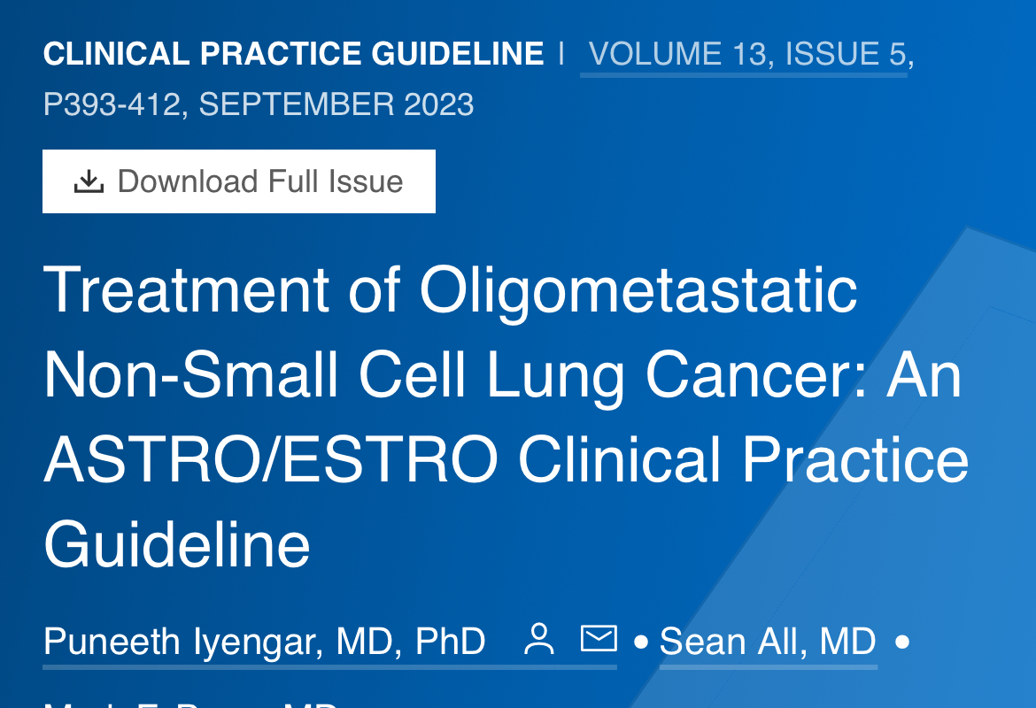
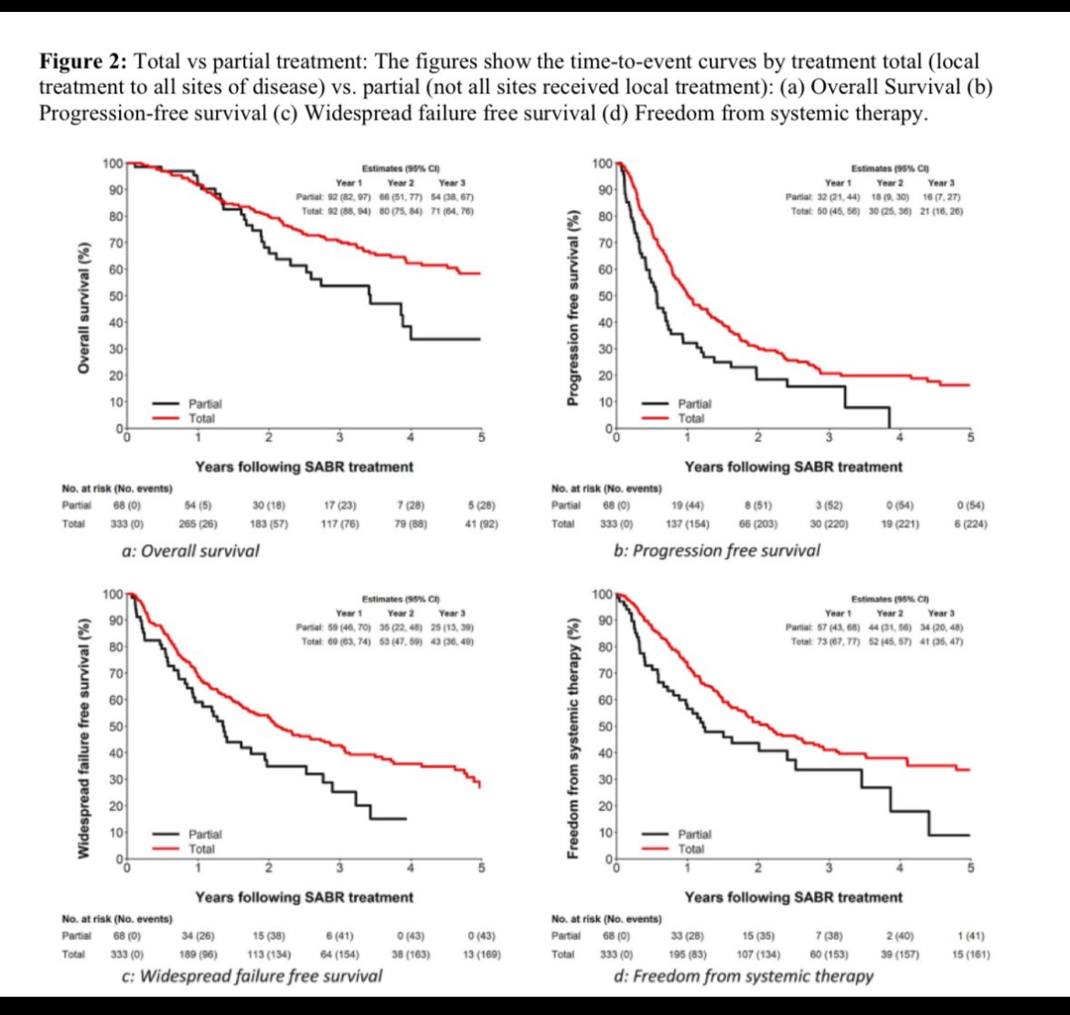
401 pacientes con 530 oligometástasis tratadas ; 18% su primario era pulmón.
La ablación metastásica total se asoció con una SG y SLP superiores en comparación con la ablación metastásica subtotal.
ASCO 2024 En NRG-LU002: solo se trató la lesión primaria, no todas las metástasis
Pendiente de resultados: SARON RCT, en CPNCP oligometastasicos.

Slide 37
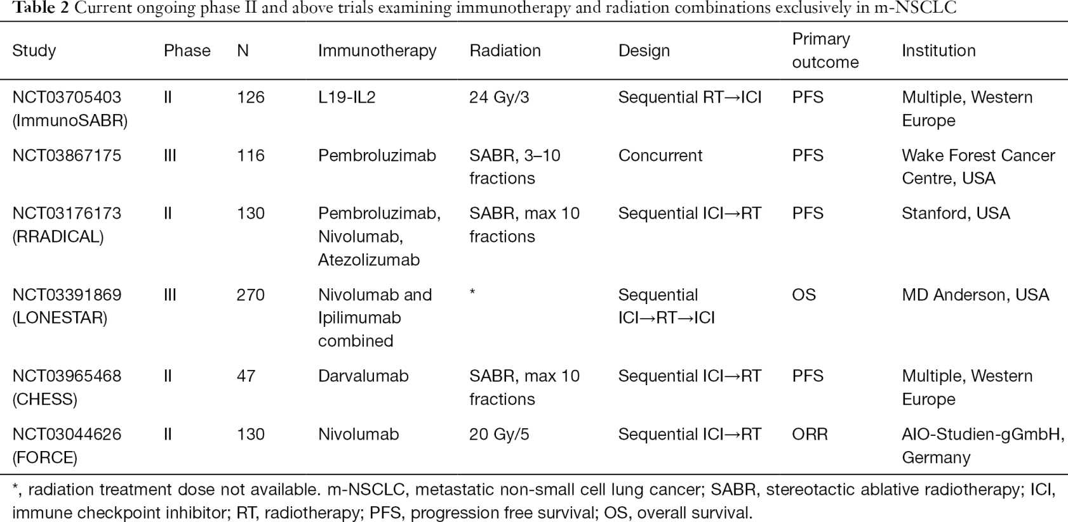
Radio-inmuno en estadios metástasicos
Notes:
actualmente están en curso estudios Fase III que nos ayudaran a respaldar esta teoria,
Como pueden ver están en marcha dos estudios de fase 3 que pretenden comparra rdt + icp en esquema concurrente y secuencial y con la unión de dos ICP.

Slide 38
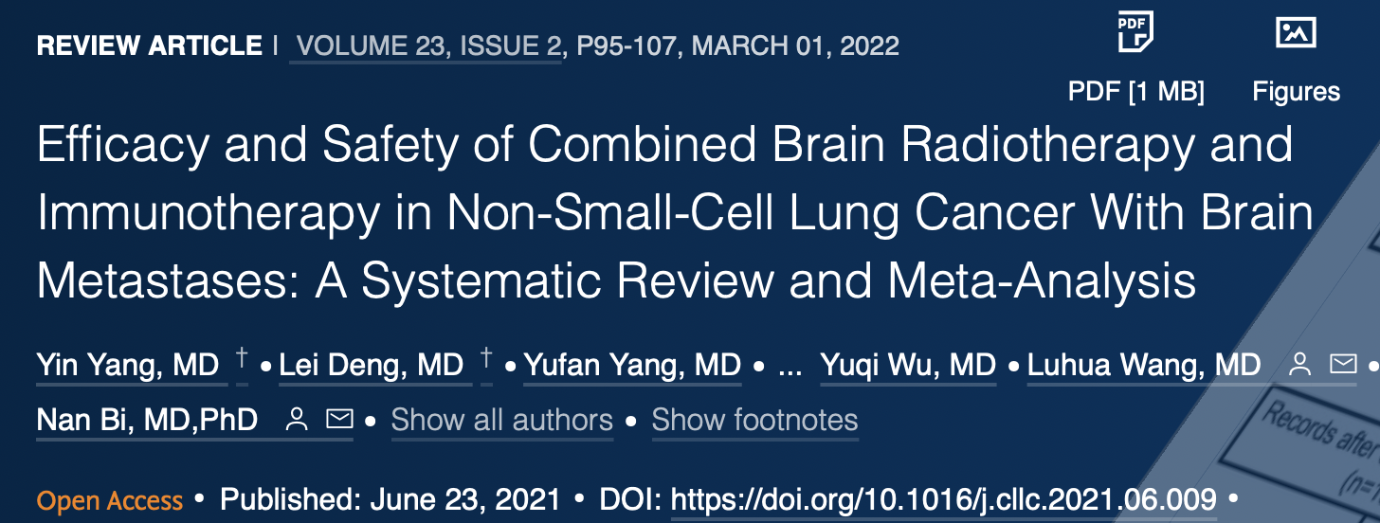
¿Y qué pasa con los pacientes metastásicos cerebrales?
“el 25 % de los pacientes en el NSCLC avanzado presentan metástasis cerebrales”
- SPV media de solo 7 meses
N 19 estudios retrospectivos
RT cerebral + ICI versus RT cerebral sola. RDT SRS, RETF, RDT Holocráneo en dos estudio
OS: > ICP+RDT, P < 0,001; Los ICP y la RT cerebral exhibieron una una toxicidad aceptable.
TRATAMIENTO concurrente podría ser la opción óptima
Notes:
Partiendo qye el 25% de los pacientes van a ser metastascisos con presencia de metástasis cerebal, y que la supervivenia es de solo siete meses, se han diseñado estudios con el afán de mejorar la SG, SLP y tasas de respuesta objetva
En esta revsión doinde incluyeron 19 estudios retrospectivos que se estudiaron esquemas de rdt de actualmente están en curso estudios Fase III que nos ayudaran a respaldar esta teoria,
Como pueden ver están en marcha dos estudios de fase 3 que pretenden comparra rdt + icp en esquema concurrente y secuencial y con la unión de dos ICP. se vio q LA SG fue estaisticamnete significativa a favor de uso RDT MAS INMUNOerapi aconcurrente sin riesgo añaddiod G45

Slide 39
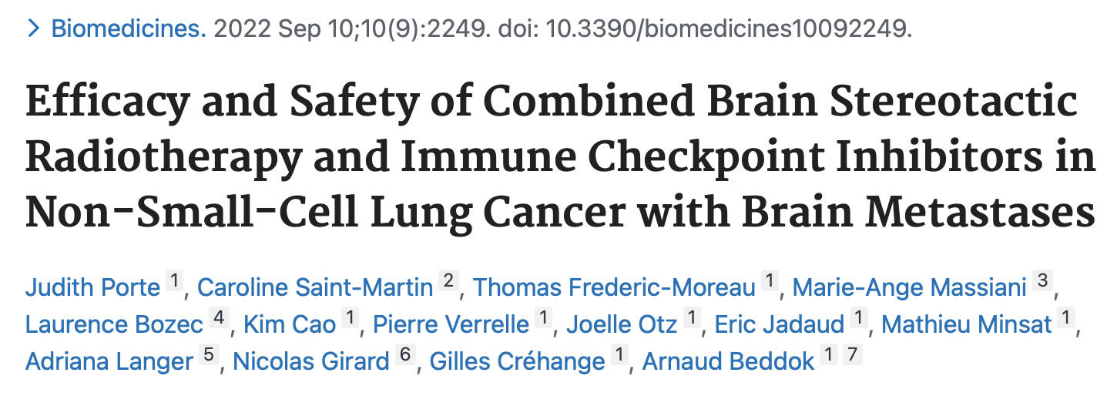
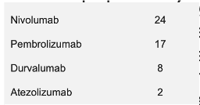
N 51 pts 84 metástasis.
A: SRT pre IT (18 mts), B: SRT +IT (46 mts), C: SRT post IT (20 mts) (intervalo 1 mes)
Hasta 20 mm DU 15 y 18 Gy ; > 2cm o áreas elocuentes, tronco a 27 Gy en 3 a 5 fracciones,
OS al año: 69, 7% ; 2 años 44% con los tres esquemas.
SLP local similar en los tres grupos 78, 70, 77%
SLP global SRT + IT concurrente 49,6% vs SRT pre IT 24,1% y SRT post IT 34,2% (p 0, 03)
Notes:
Aunque solo disponemos de análisis retrospectivo este estudio pblocado recientemente que lo que pretende evaluar si es seguro ye ficaz esta combinaci´non para lo cual incluye 51pacientes y se divide en gres grupos en función el momento de la rdaioterapia se vio que la OS mejorab aofrececiendo OS del 69,2 al año y 44% a los 2 años,
Con un una SLP local imilar en los tres grupos, y una SLP regional a favor de esquema concurrente frente a los otros estdisticamente significativo

Slide 40
Conclusiones
En la era de la inmunoterapia, la RADIOTERAPIA tiene el potencial de convertirse en un componente importante en la TERAPIA SISTÉMICA CONTRA EL CÁNCER de PULMÓN
Este potencial terapéutico está respaldado por FUERTE EVIDENCIA PRECLÍNICA
La MODALIDAD COMBINADA aumenta la capacidad curativa de la radioterapia en pacientes con enfermedad LOCALMENTE AVANZADA y OLIGOMETASTÁSICA
Los datos retrospectivos y los ensayos clínicos prospectivos indican que las COMBINACIONES DE RADIACIÓN E INMUNOTERAPIAS son generalmente SEGURAS
Se necesita más INVESTIGACIÓN para dar mayor robustez al beneficio clínico.
Una correcta definición de resecabilidad es crucial, (comites multidiciplinares).

Slide 41
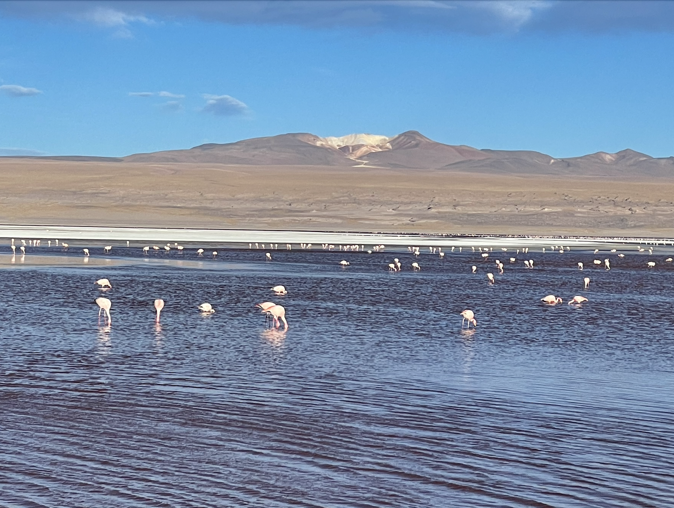

Laguna colorada Uyuni-Bolivia
GRACIAS

Slide 50

Ongoing…

Slide 51

2024
Estudio fase 2 seguridad, la SLP a 24 meses y la incidencia de neumonitis de grado 3 a 5
Inducción quimioterapia + Inmunoterapia seguida de cirugía o RT seguida de 14 ciclos de tislelizumab.
Resultados:
59pts NSCLC en estadio III irresecable, EGFR/ALK(-),( 05-2020 a 11-2023). 33,9%, 45,8% y 20,3% en estadio IIIA, IIIB y IIIC.
16 pts cirugía (9 pCR), 42 pacientes recibieron radioterapia torácica
La mediana de seguimiento fue de 20,1 (1,9-44,1) meses
La PFS a los 24 meses fue del 77,6 % (IC del 95 %, 59,9 %-88,2 %). No se alcanzó la mediana.
La T. Resp Objetiva 93,2 %, DCR del 98,3 %
La neumonitis de grado 3 (3,4%).
Es SEGURO la inducción seguida de RDT o Cx, con consolidación posterior de 14 meses mas de IT.
ChiCTR2200064104
Notes:
Conclusiones: Los hallazgos de este estudio indican el fomento de la actividad antitumoral y la seguridad manejable de la quimioinmunoterapia de inducción, y la estrategia adaptada a la respuesta requiere una mayor exploración en el cáncer de pulmón de células no pequeñas no restable localmente avanzado. Información sobre ensayos

Slide 52

2024
Estudio retrospectivo; ICIs más quimioterapia antes de la terapia de quimioradiación definitiva (RT+QT).
Resultados:
156 pts. 103 pts ICIs de inducción más quimioterapia, y 53 pts (QT inducción/RDT o RTQT concomitante).
La OS a 5 años fueron del 75,0 % y el 44,4 % a favor de la inducción ICIs +QT. La mediana de OS no se alcanzó.
La mediana SLP 22,4 vS. 13,6 meses; P = 0,09
La supervivencia libre de recurrencias locorregionales (LRFS) (38,0 frente a 36,9 meses; P = 0,73)
La supervivencia libre de metástasis a distancia (DMFS) (37,8 frente a 25,5 meses; P = 0,14).
El análisis multivariable mostró que los ICIs de inducción más la quimioterapia era factor independientes para laOS. (HR 2,89; IC del 95 %, 1,24-6,75; P = 0,01).
La incidencia neumonía grado ≥2 fue del 37,2 % y el 29,2 %, respectivamente (P = 0,35).
Además, ICIs de consolidación mejor OS a 4 años del 90,7 % y 65,5 % (P = 0,03).
Inducción ICIs y quimioterapia mejora la SG sin un aumento significativo de la neumonía
Notes:
Conclusiones: Inducción ICIs y quimioterapia mejora la SG sin un aumento significativo de la neumonía en la práctica del mundo real. Esta estrategia de tratamiento justifica una mayor investigación. Patrocinador de investigación: Ninguno.

Slide 53
Estudio retrospectivo; ICIs más quimioterapia antes de la terapia de quimioradiación definitiva (RT+QT) seguido de IT
Resultados:
La OS a 5 años fueron del 75,0 % y el 44,4 % a favor de la inducción ICIs +QT. La mediana de OS no se alcanzó.
SLP 22,4 vS. 13,6 meses; P = 0,09 (LRFS) (38,0 frente a 36,9 meses; P = 0,73),DMFS (37,8 frente a 25,5 meses; P = 0,14).
La incidencia neumonía grado ≥2 fue del 37,2 % y el 29,2 %, respectivamente (P = 0,35).
Además, ICIs de consolidación mejor OS a 4 años del 90,7 % y 65,5 % (P = 0,03).
Fase 2 seguridad, la SLP a 24 m y neumonitis de grado 3 a 5.
Inducción QT + IT seguida de cirugía o RT seguido de 14 ciclos de tislelizumab.
Resultados:
59pts NSCLC en estadio III irresecable, EGFR/ALK(-),
16 pts cirugía (9 pCR), 42 pacientes recibieron radioterapia torácica
La mediana de seguimiento fue de 20,1 (1,9-44,1) meses
La PFS a los 24 meses fue del 77,6 % (IC del 95 %, 59,9 %-88,2 %). No se alcanzó la mediana.
La T. Resp Objetiva 93,2 %, DCR del 98,3 %
La neumonitis de grado 3 (3,4%).
Inducción ICIs y quimioterapia es segura y mejora la SG sin un aumento significativo de la neumonitis
Notes:
156 pts. 103 pts ICIs de inducción más quimioterapia, y 53 pts (QT inducción/RDT o RTQT concomitante).
La OS a 5 años fueron del 75,0 % y el 44,4 % a favor de la inducción ICIs +QT. La mediana de OS no se alcanzó.
La mediana SLP 22,4 vS. 13,6 meses; P = 0,09 (LRFS) (38,0 frente a 36,9 meses; P = 0,73)
La supervivencia libre de metástasis a distancia (DMFS) (37,8 frente a 25,5 meses; P = 0,14).
El análisis multivariable mostró que los ICIs de inducción más la quimioterapia era factor independientes para laOS. (HR 2,89; IC del 95 %, 1,24-6,75; P = 0,01).
La incidencia neumonía grado ≥2 fue del 37,2 % y el 29,2 %, respectivamente (P = 0,35).
Además, ICIs de consolidación mejor OS a 4 años del 90,7 % y 65,5 % (P = 0,03).

Slide 54

Asco 2024
Neoadyuvancia CPCNP en estadio IB-III operable
Fase II un solo brazo. 9 pts.
Ipilimumab el día 1 (1 dosis en total)
Nivolumab los días 1, 15, 29 (+/- 3 días) (3 dosis en total)
SBRT 1 o 2 fx (7Gy x 1; 4Gy x 2), al tumor primario macroscópico y a la enfermedad ganglionar, después del primer tratamiento con ipilimumab + nivolumab en los días 1 a 3.
Resultados: Todos los pacientes resecados tuvieron algún efecto del tratamiento, 1 RCP, 0 MPR y 1 paciente con cirugía pendiente. No hubo toxicidades limitantes.
La combinación es aparententemente segura, corte pequeña pero puede servir de base para nuevos estudios.
Notes:
Conclusiones: La radiación de baja dosis con NA concurrente ipi + nivo fue segura y bien tolerada en esta pequeña cohorte, pero no mejoró la TPM en comparación con los datos históricos de fase 2 de ipi + nivo solo. Se presentarán biomarcadores estándar y exploratorios de la respuesta inmune para determinar si la selección de los pacientes desempeñó un papel en estos resultados
In a randomized phase 2 NA study, ipi + nivo demonstrated greater immune-mediated efficacy compared to nivo alone with major pathologic response (MPR) 50% vs. 24%

Slide 55

2024
Fase II, RTQT(60-66Gy)+ IT (Durvalumab)+ (SBRT tumor residual <120cc) entre los ciclos 1 y 2 de la IT.
SBRT: 20 Gy en 2 fracciones para los tumores periféricos, 19,5 Gy en 3 fracciones para los tumores centrales. No boost en ganglios.
Resultados:
11 pts CPCNP EIII
La mediana de seguimiento de los pacientes evaluables es de 2,2 años. La SG fue del 90 %, 70 % y 70 % a 1 año, 2 años y 3 años, respectivamente.
La SLP fue del 90 %, 47 % y 47 % a 1 año, 2 años y 3 años, respectivamente.
El LRC fue del 100%, 83% y 63% a 1 año, 2 años y 3 años, respectivamente.
Las tasas de DM fueron del 0 %, 12 % y 34 % a 1 año, 2 años y 3 años, respectivamente.
1 paciente desarrolló neumonitis por GR 3. Un paciente desarrolló miocarditis asociado a IT.
Confirma que la RDT mejora la inmunogenicidad tumoral para mejorar las respuestas a la IT

Slide 56

Dosis y fraccionamiento:
Regímenes de RT basados en los efectos entre el tumor y el sistema inmunitario
ABLATIVO inmunogénico
Inmunomodulador SUBABLATIVO
TME MODULATORIO (fracciones de dosis bajas)
Demaria, Journal of Immunotherapy of Cancer, 2022

Slide 57
DURVALUMAB | PLACEBO
OS
Median OS, in months (95% CI) | 55.9 (37.3-NE^{i}) | 33.4 (25.5-39.9)
Hazard ratio (95% CI) | 0.73 (0.57-0.93)
p-value | 0.0104
OS rate at 24 months (%) | 68.0 | 58.5
OS rate at 36 months (%) | 56.5 | 47.6
PFS
Median PFS, in months (95% CI) | 16.6 (10.2-28.2) | 9.2 (7.4-12.9)
Hazard ratio (95% CI) | 0.76 (0.61-0.95)
p-value | 0.0161
PFS rate at 18 months (%) | 48.8 | 36.1
PFS rate at 24 months (%) | 46.2 | 34.2
​i Not estimable

